Slide 1
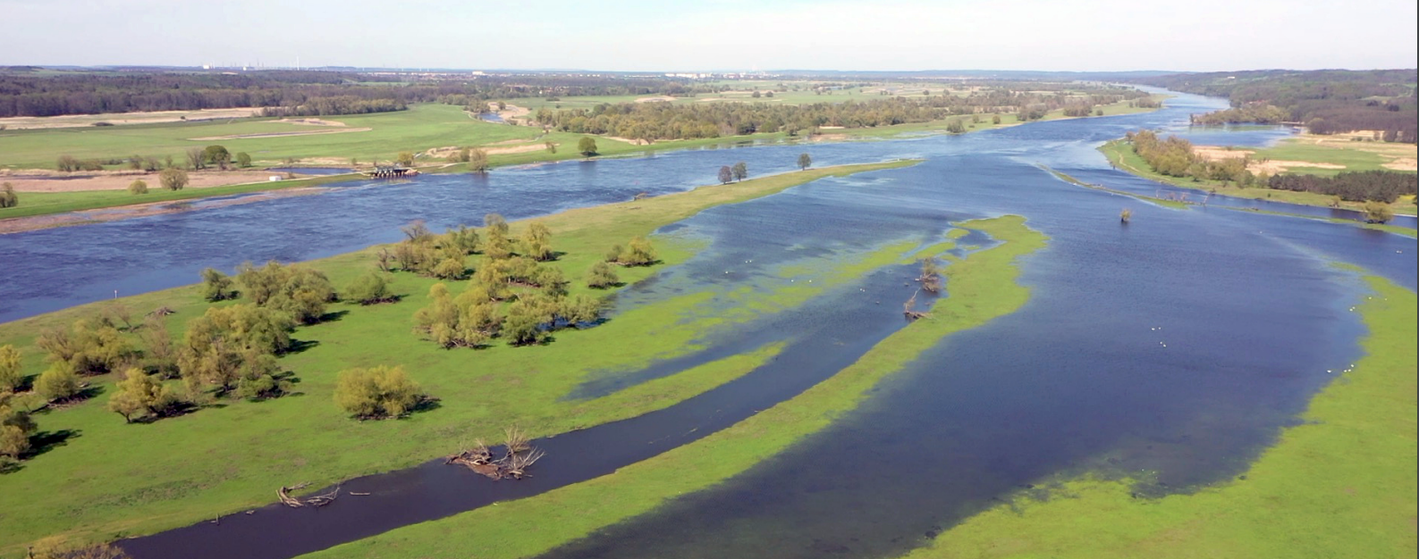
Povodí Moravy přírodě blízké
Ing. David Veselý Hradec Králové, 1. června 2022

Slide 2
Podpora samovolné renaturace řeky Moravy
u Štěpánova
Povodí Moravy přírodě blízké Ing. David Veselý

Slide 3
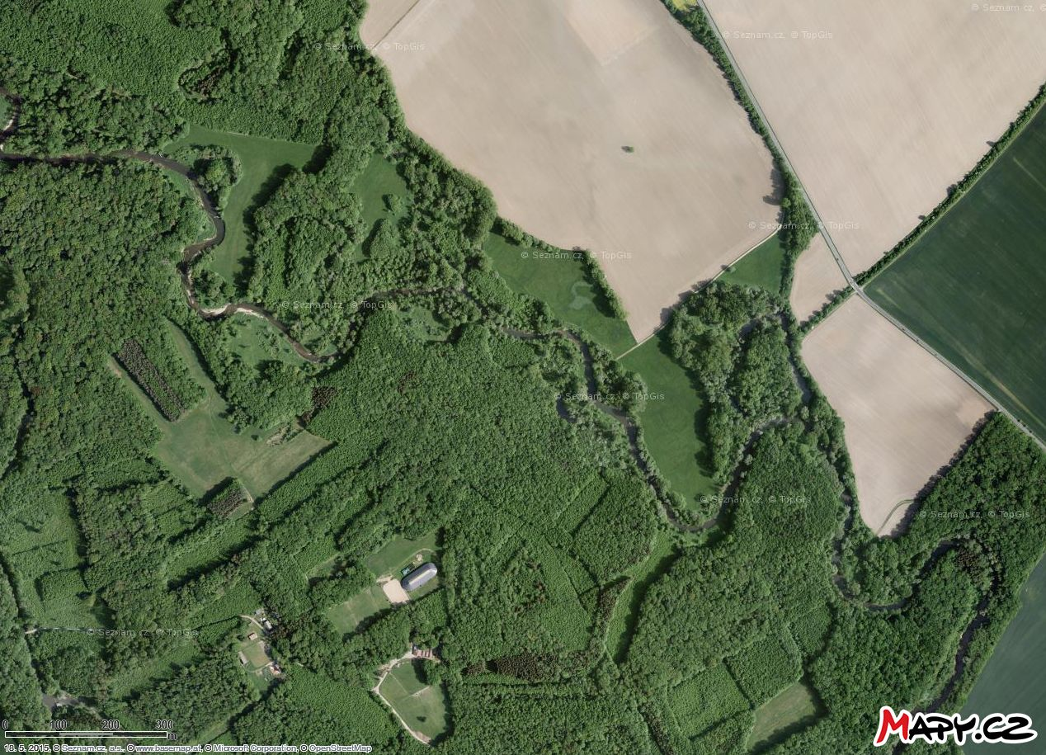
Povodí Moravy přírodě blízké Ing. David Veselý

Slide 4
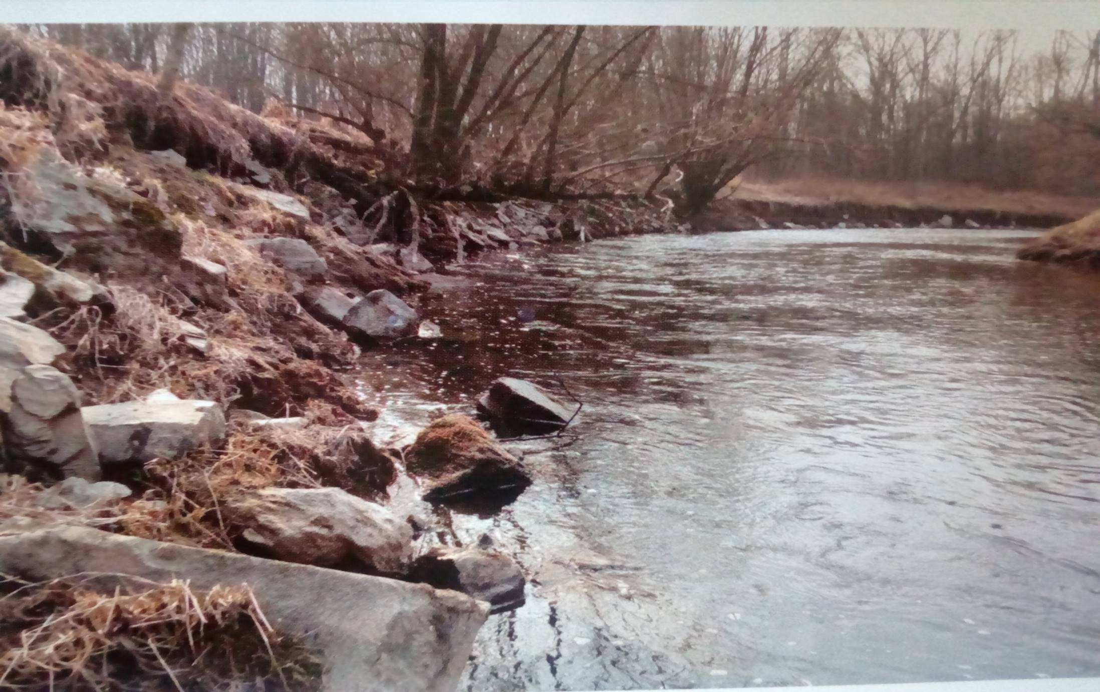
Povodí Moravy přírodě blízké Ing. David Veselý

Slide 5
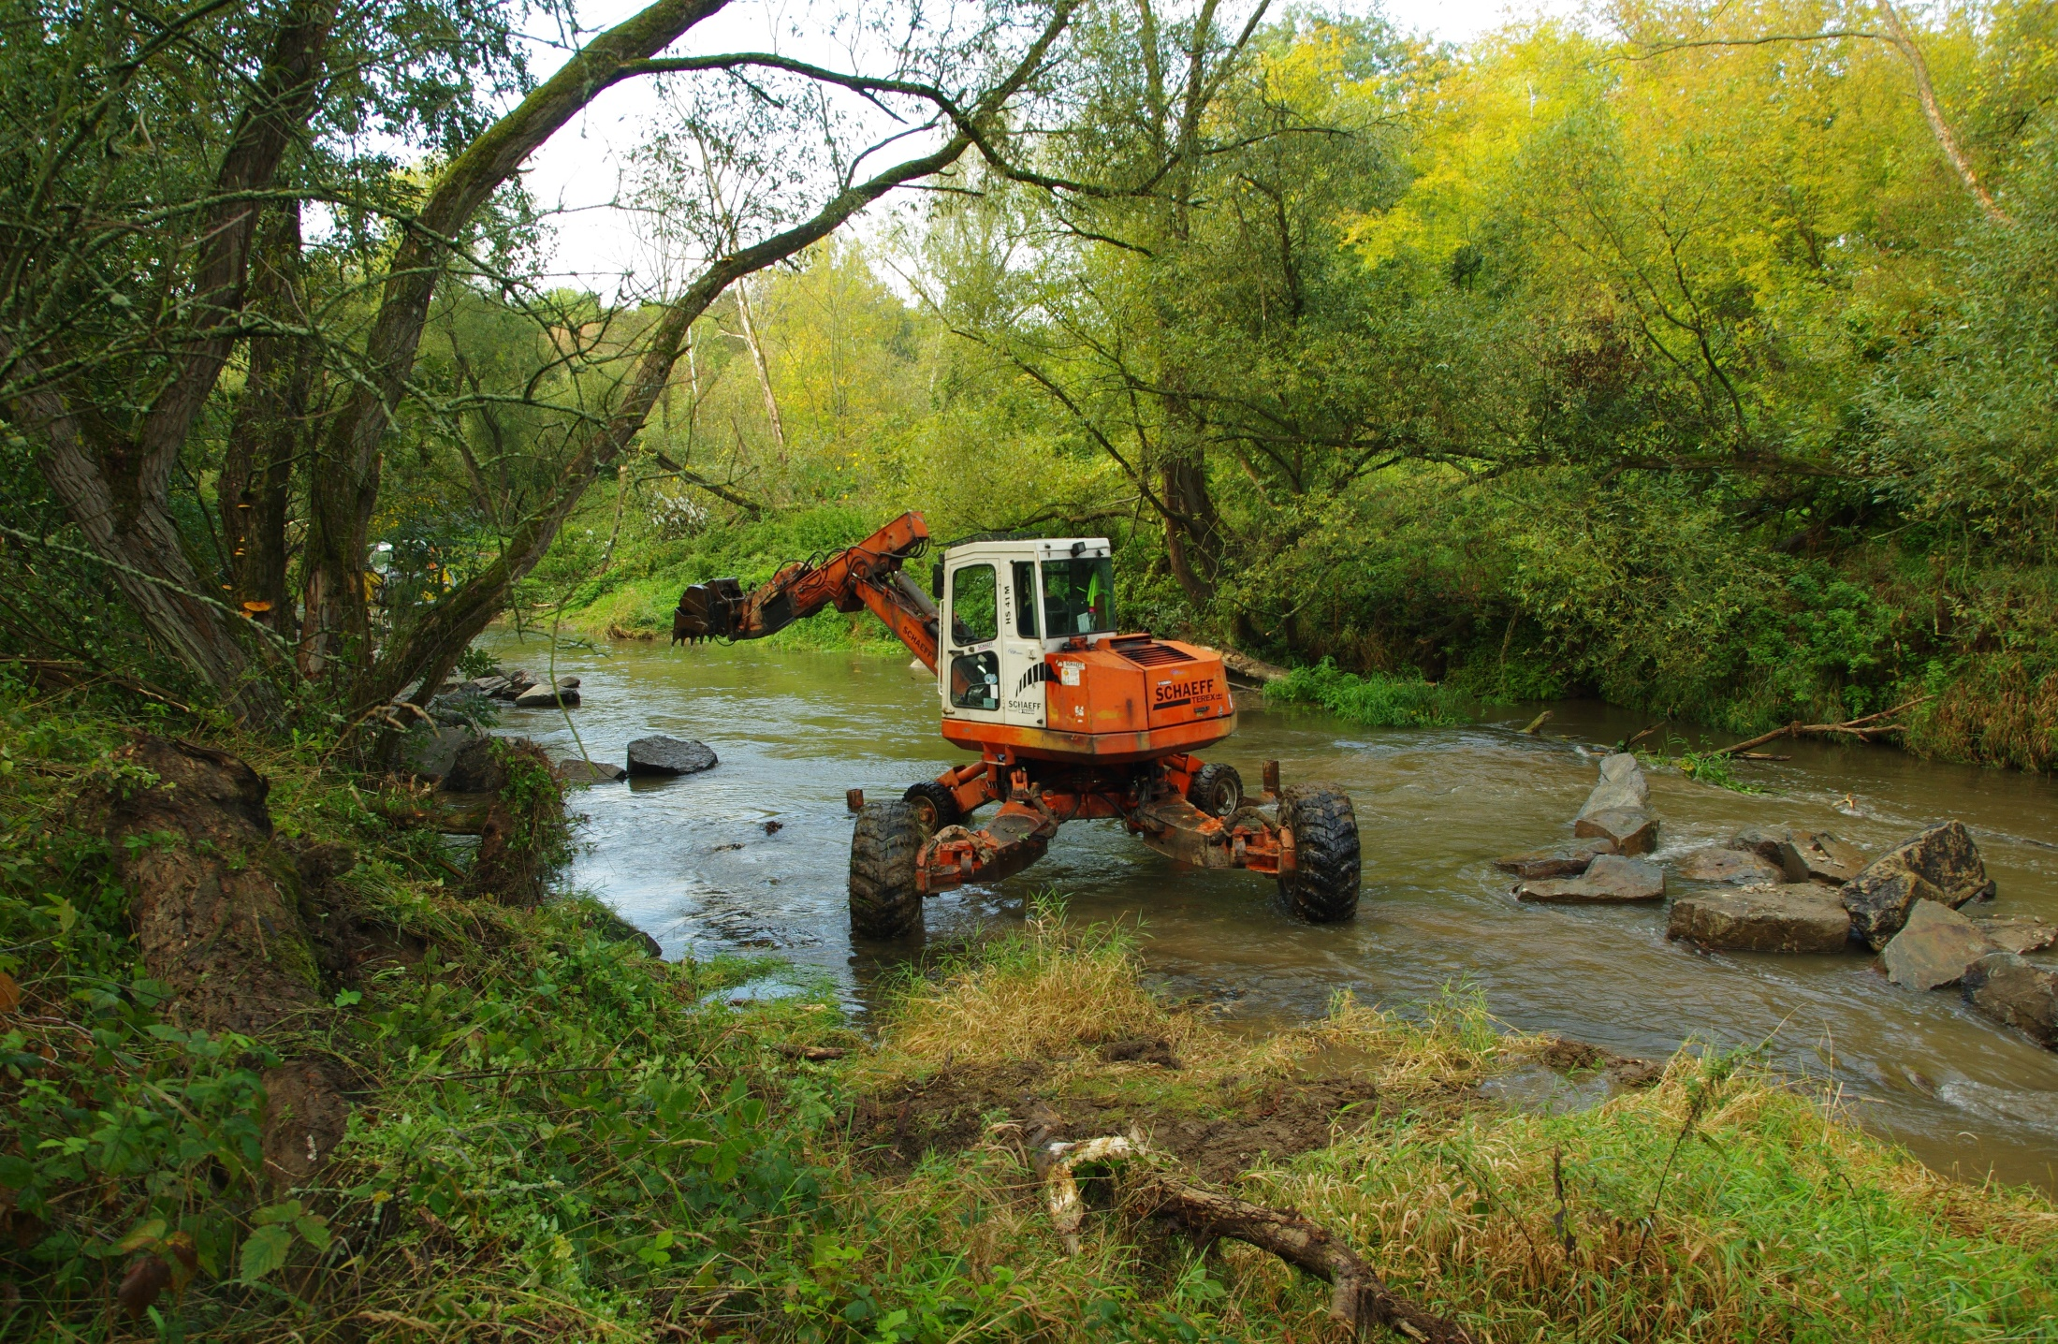
Povodí Moravy přírodě blízké Ing. David Veselý

Slide 6
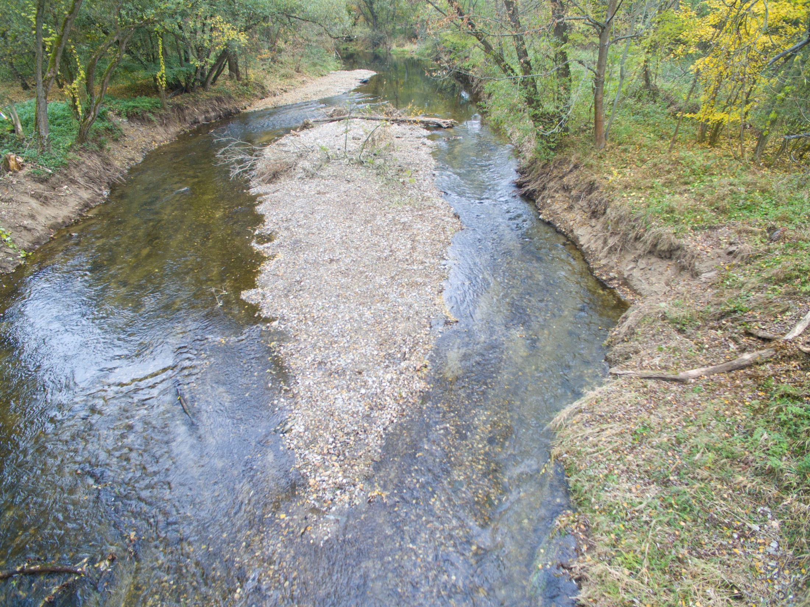
Povodí Moravy přírodě blízké Ing. David Veselý

Slide 7
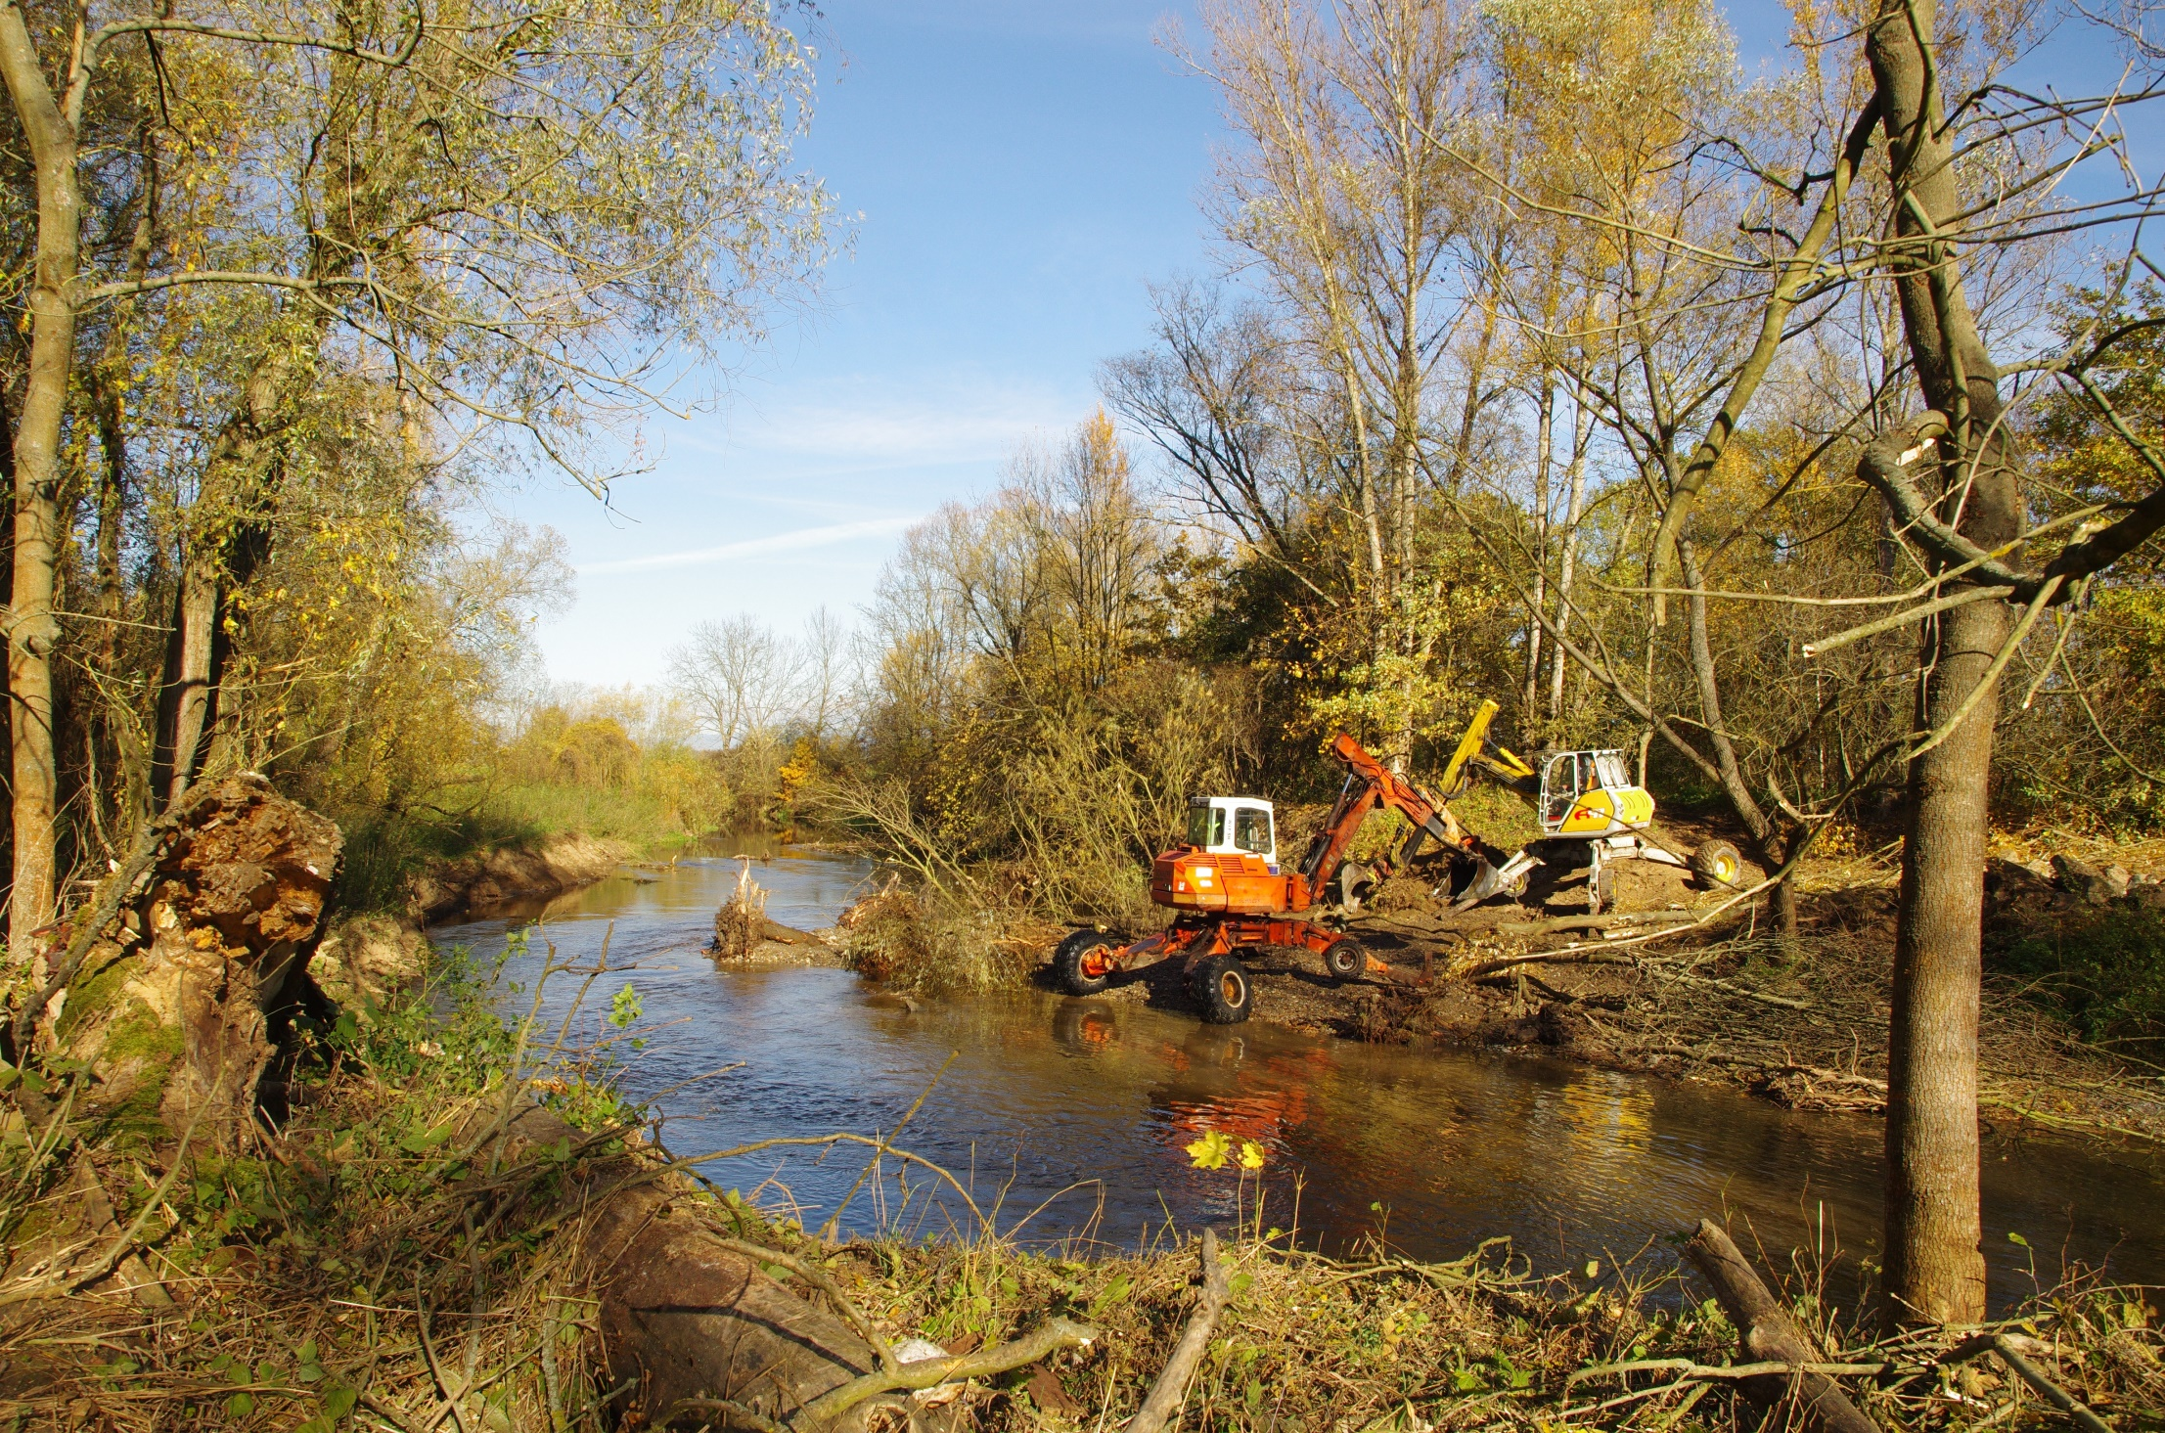
Povodí Moravy přírodě blízké Ing. David Veselý

Slide 8
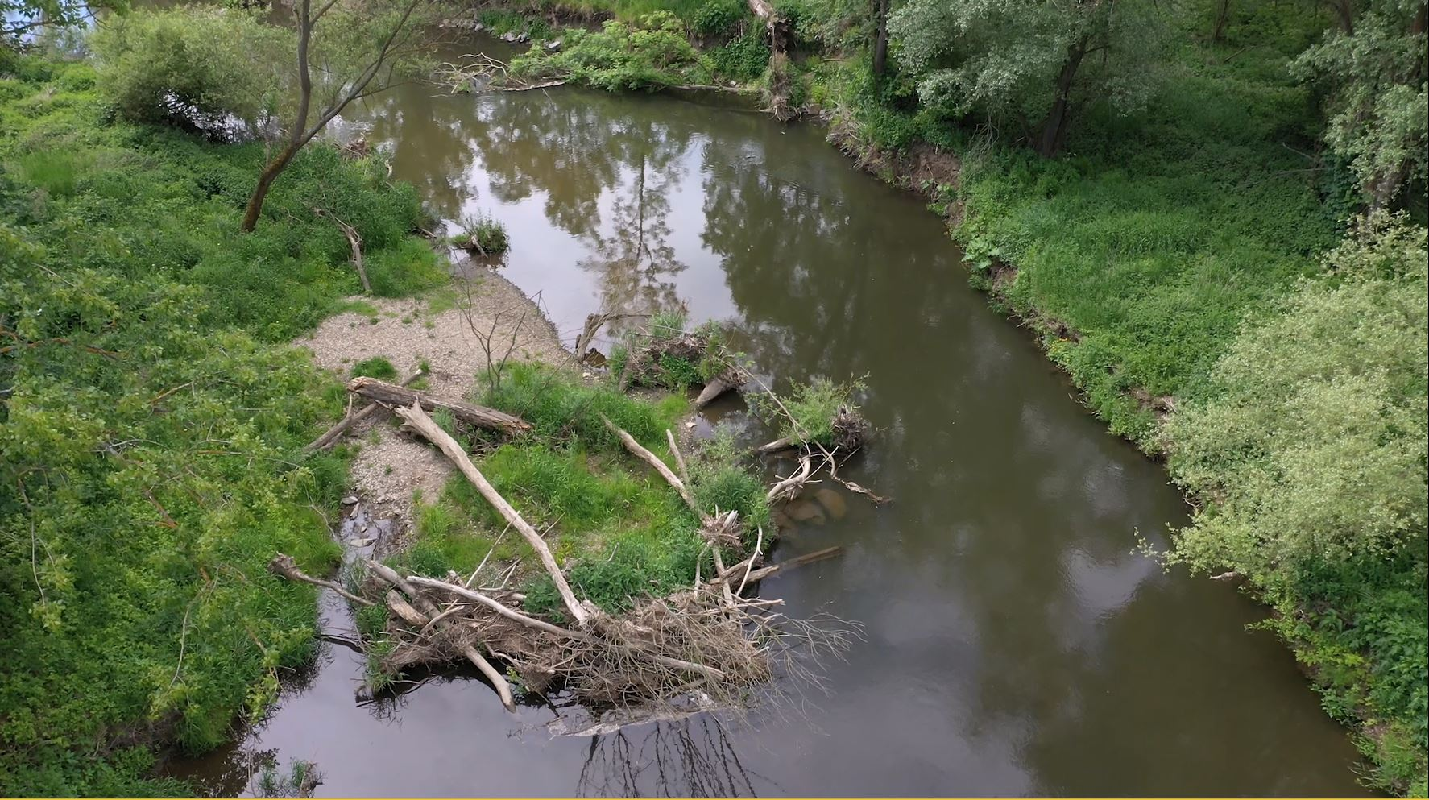
Povodí Moravy přírodě blízké Ing. David Veselý

Slide 9
Revitalizace Bečvy u Skaličky
Revitalizace Bečvy u Černotína
Povodí Moravy přírodě blízké Ing. David Veselý

Slide 10
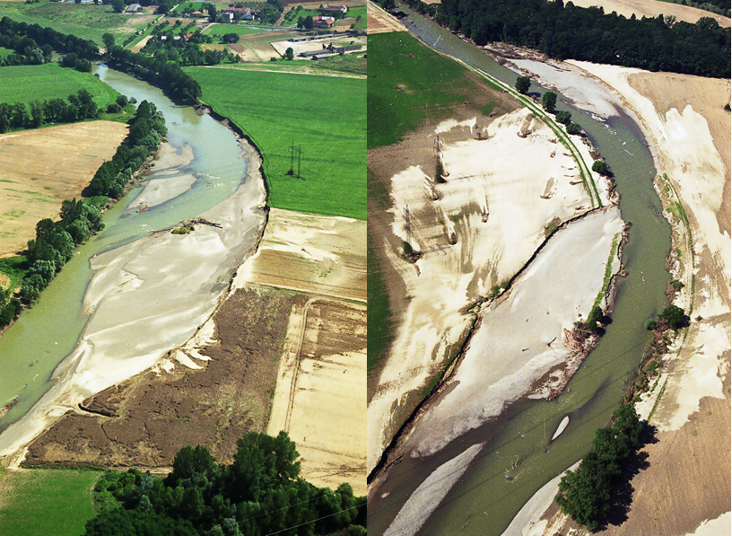
Povodí Moravy přírodě blízké Ing. David Veselý

Slide 11
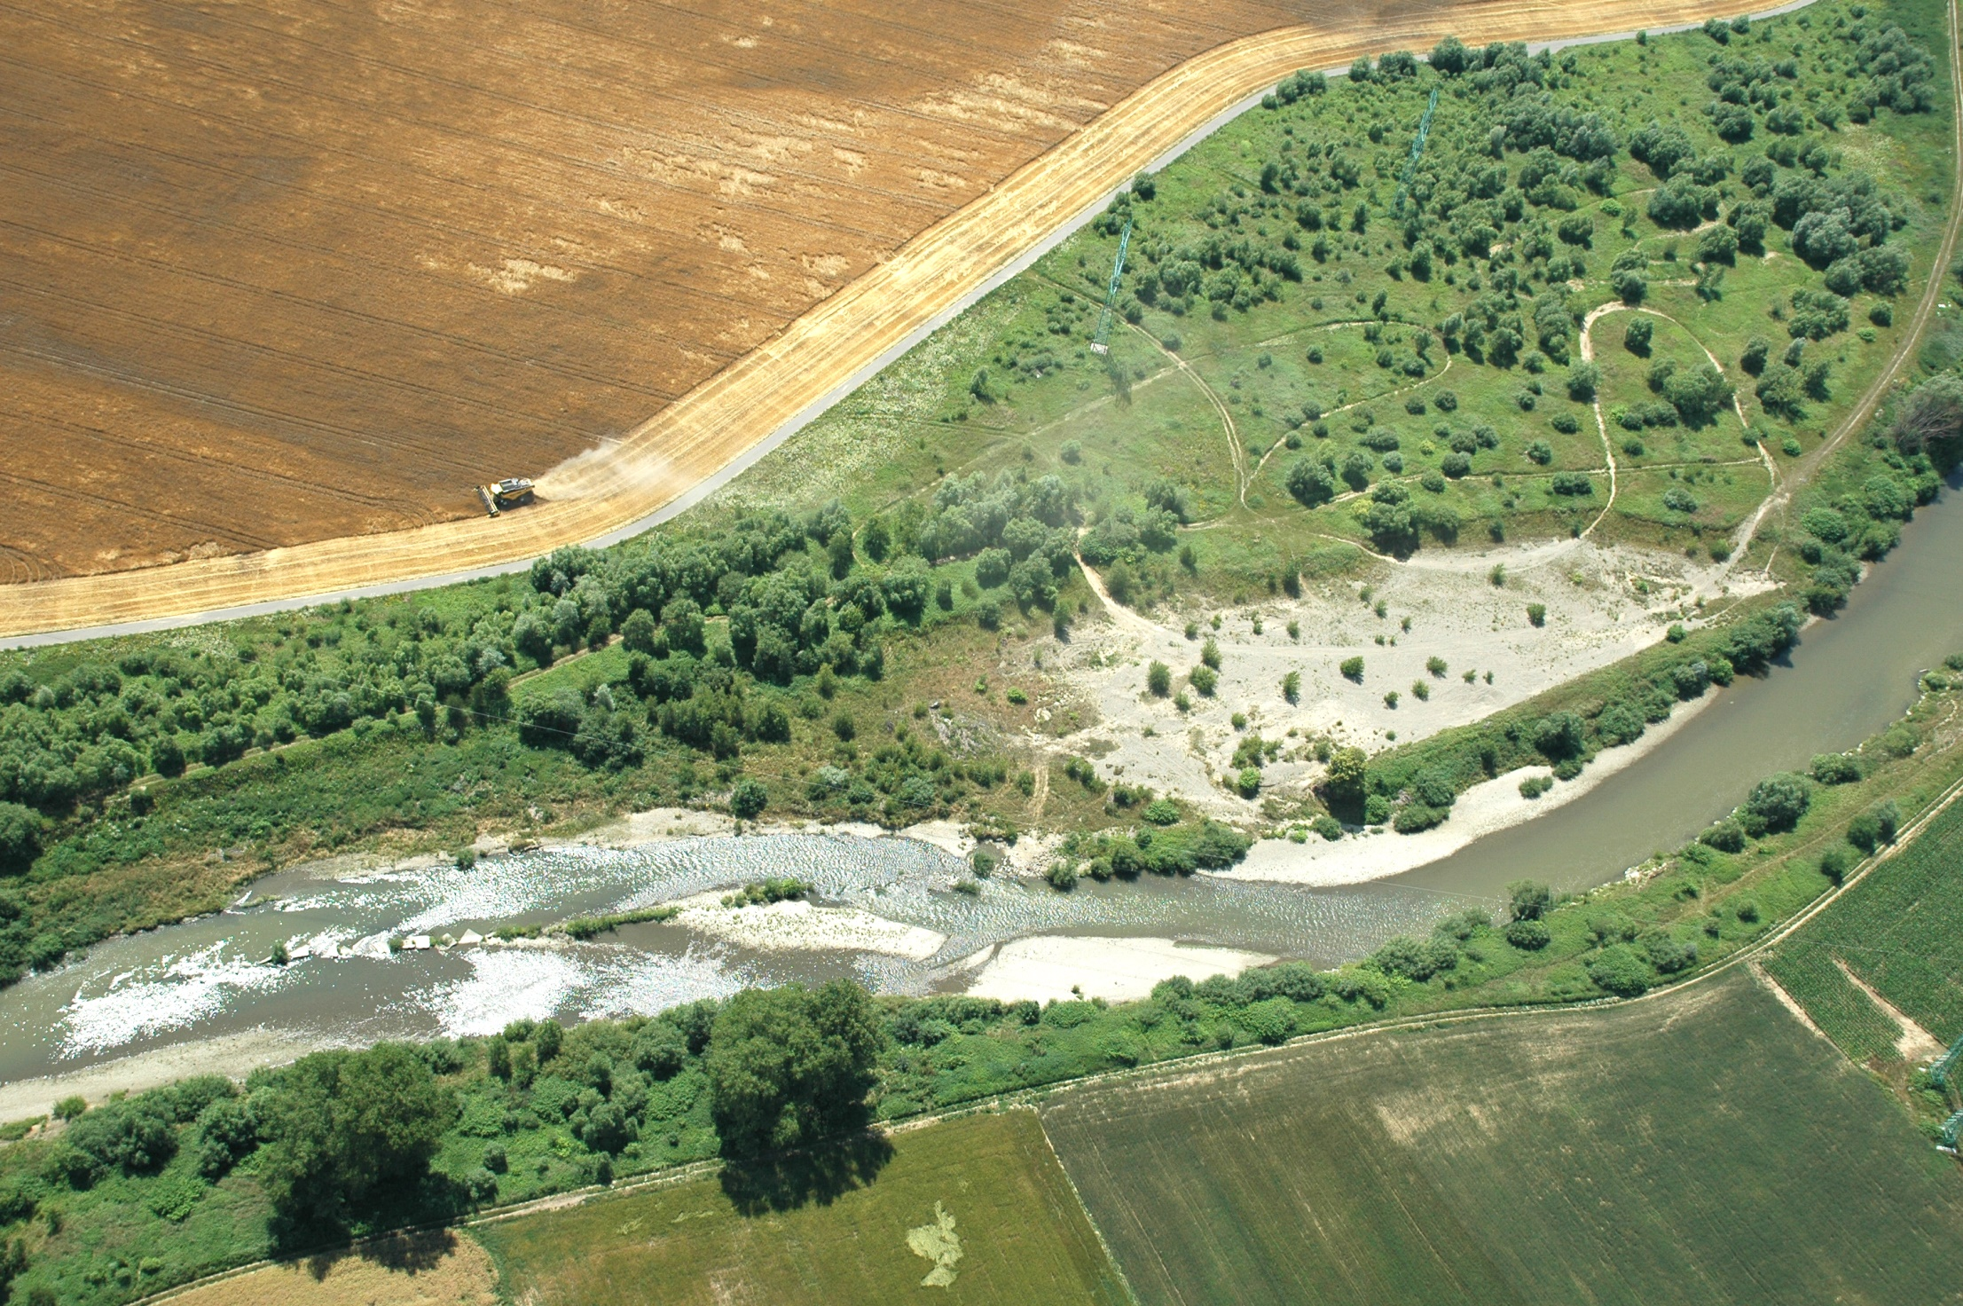
Povodí Moravy přírodě blízké Ing. David Veselý

Slide 12
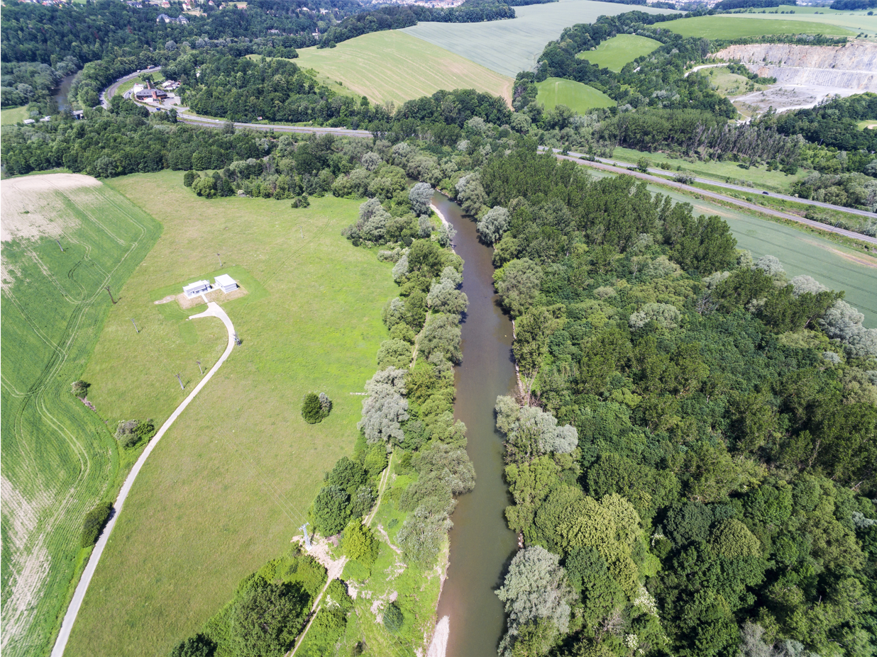
Povodí Moravy přírodě blízké Ing. David Veselý

Slide 13
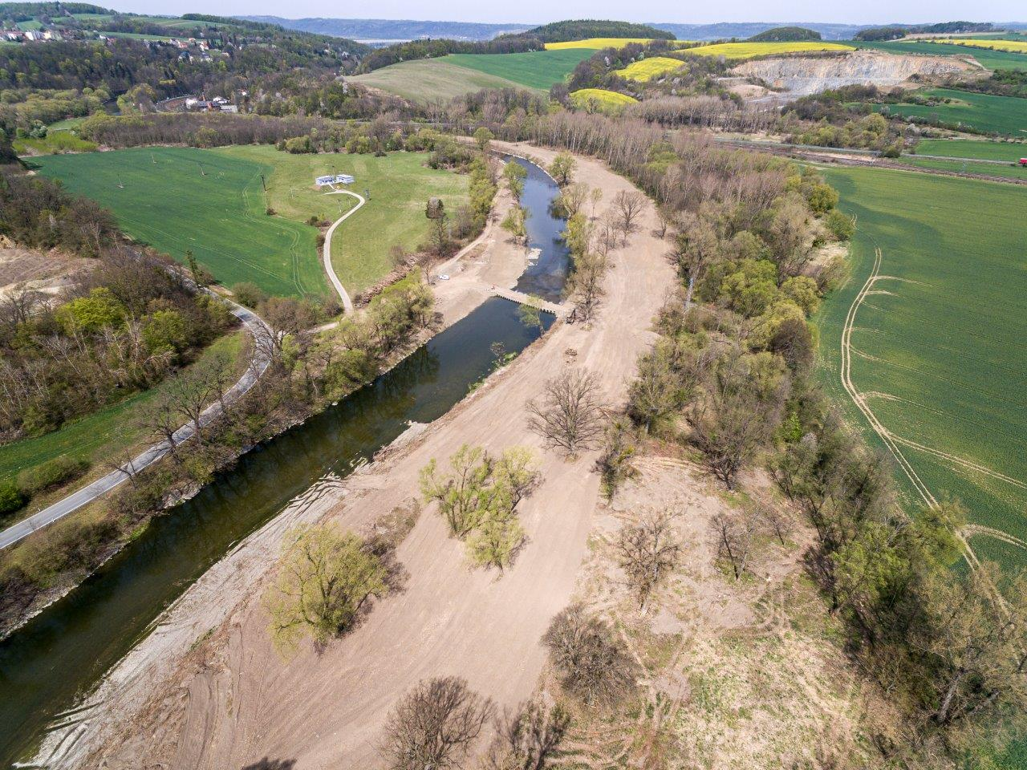
Povodí Moravy přírodě blízké Ing. David Veselý

Slide 14
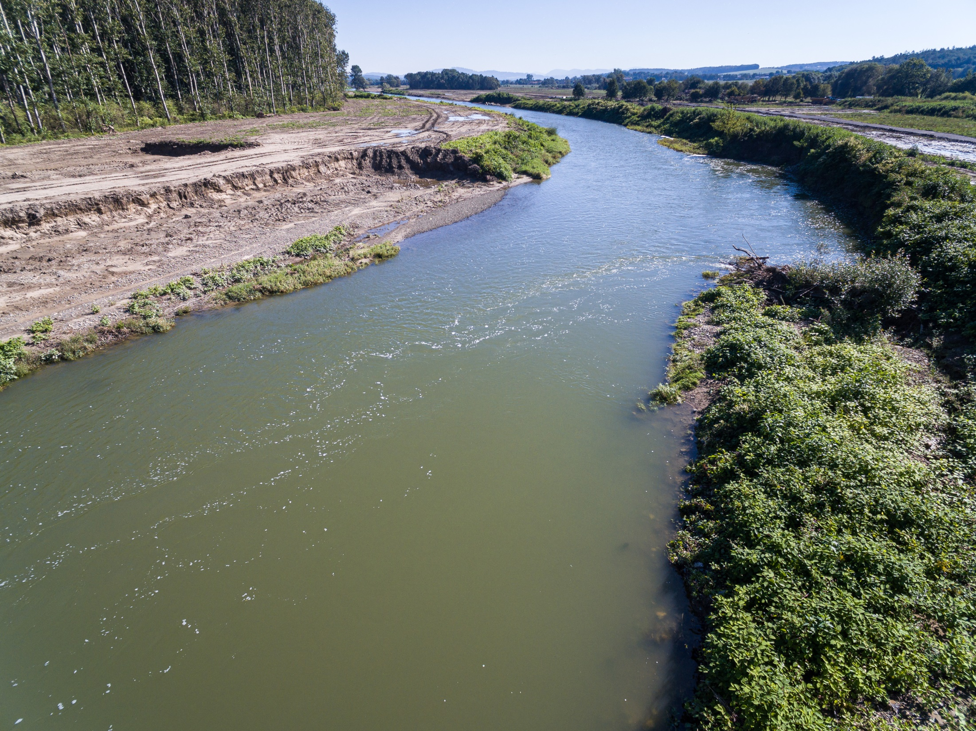
Povodí Moravy přírodě blízké Ing. David Veselý

Slide 15
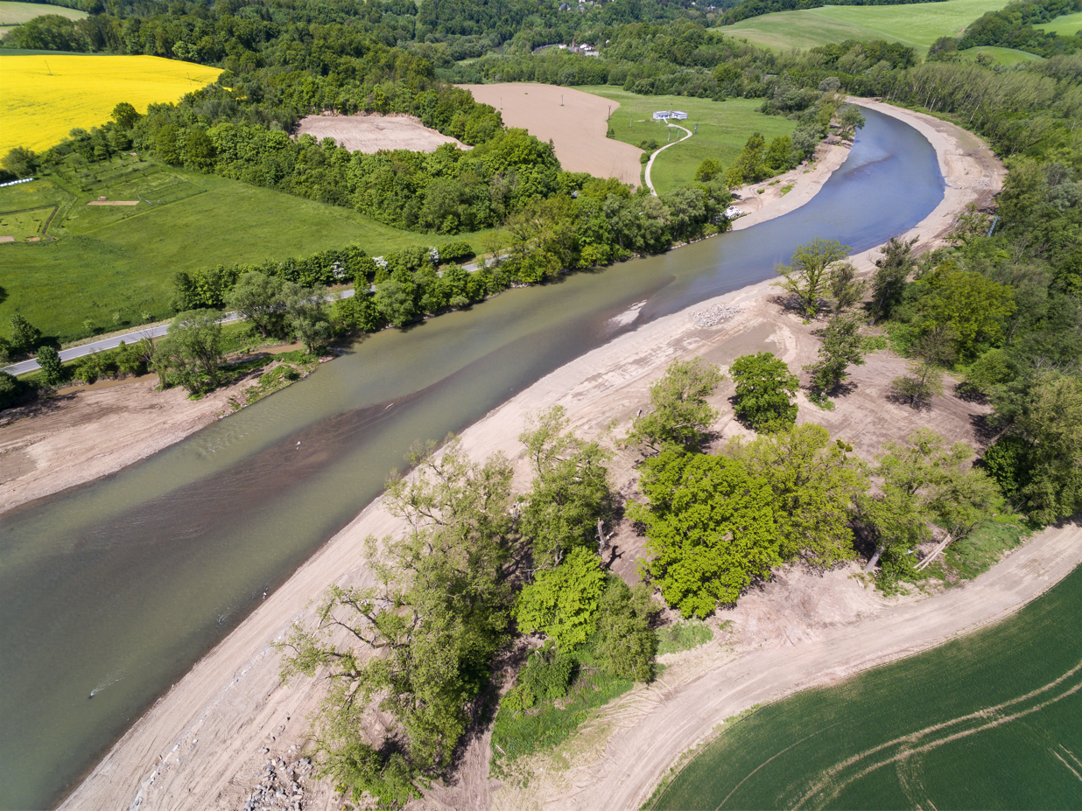
Povodí Moravy přírodě blízké Ing. David Veselý

Slide 16
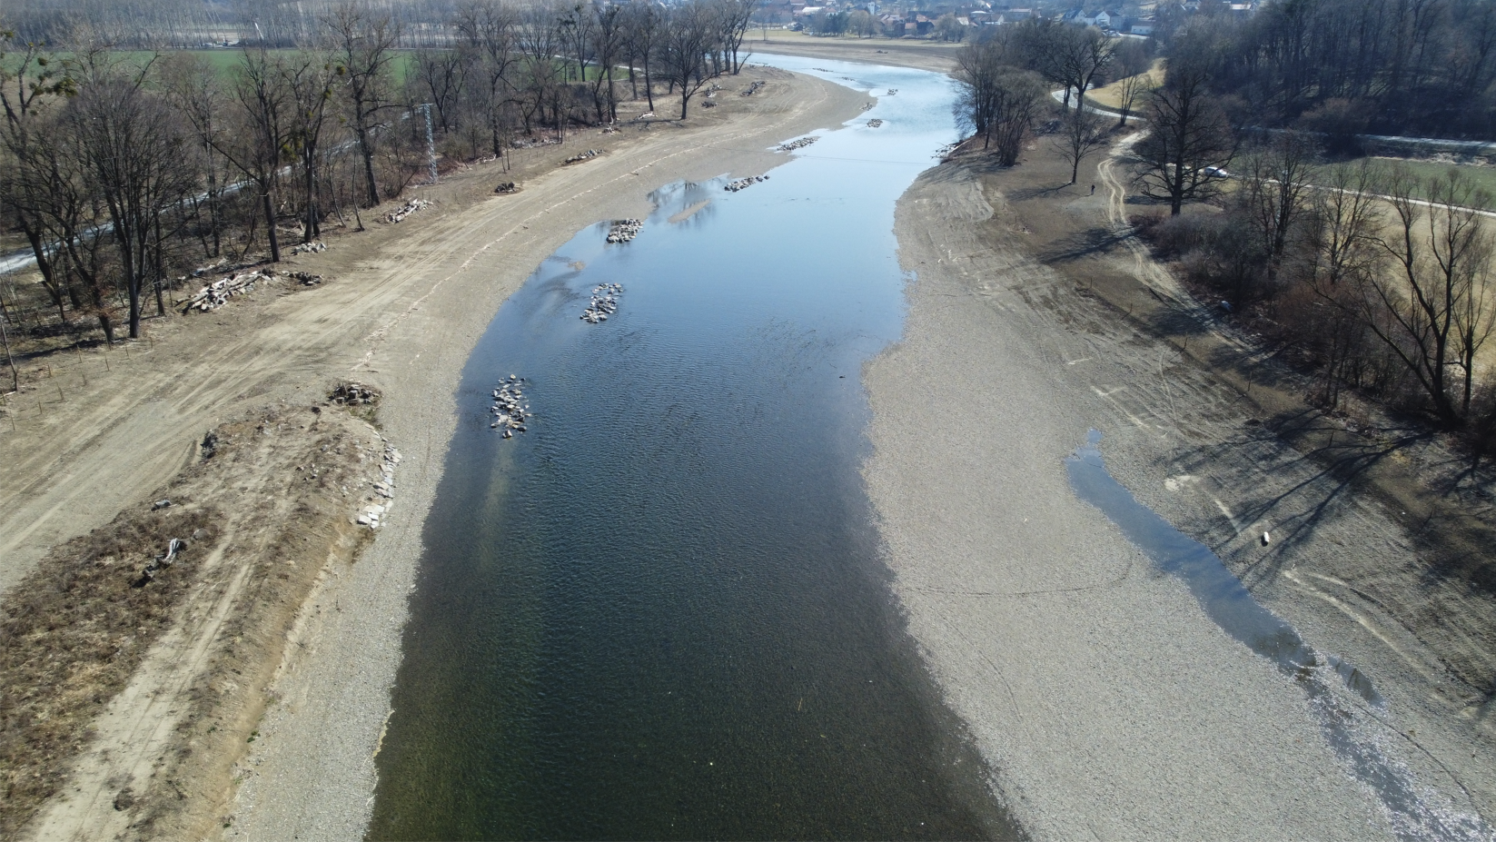
Povodí Moravy přírodě blízké Ing. David Veselý

Slide 17
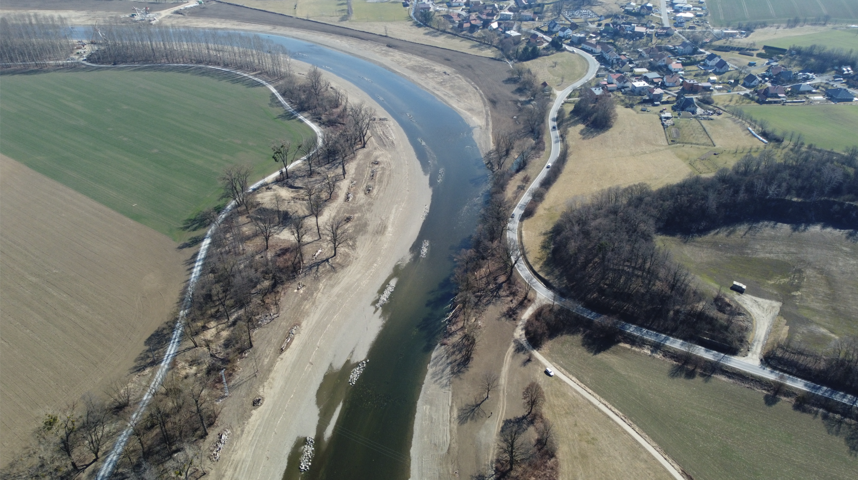
Povodí Moravy přírodě blízké Ing. David Veselý

Slide 18
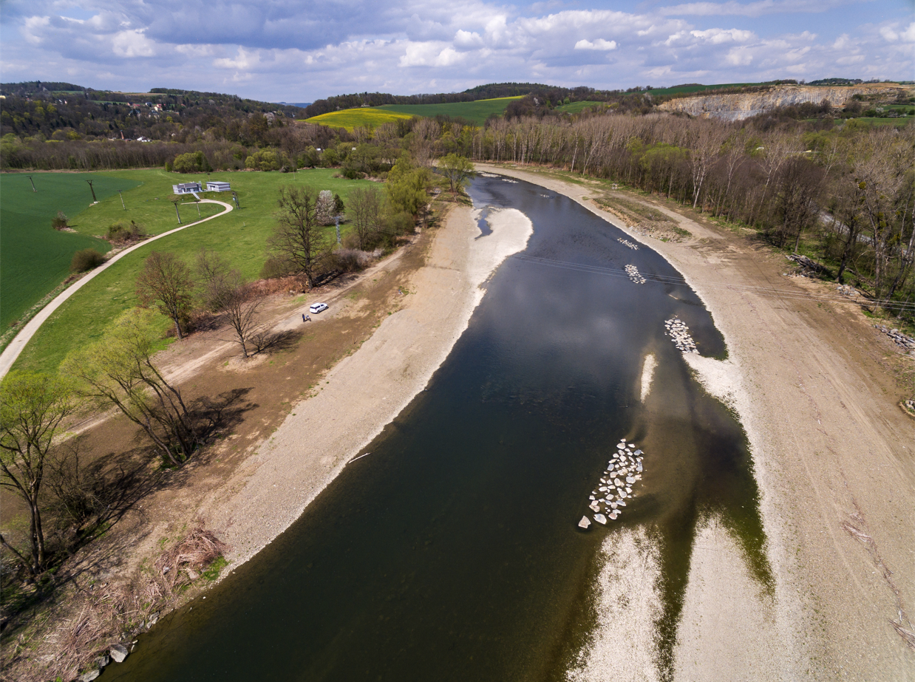
Povodí Moravy přírodě blízké Ing. David Veselý

Slide 19
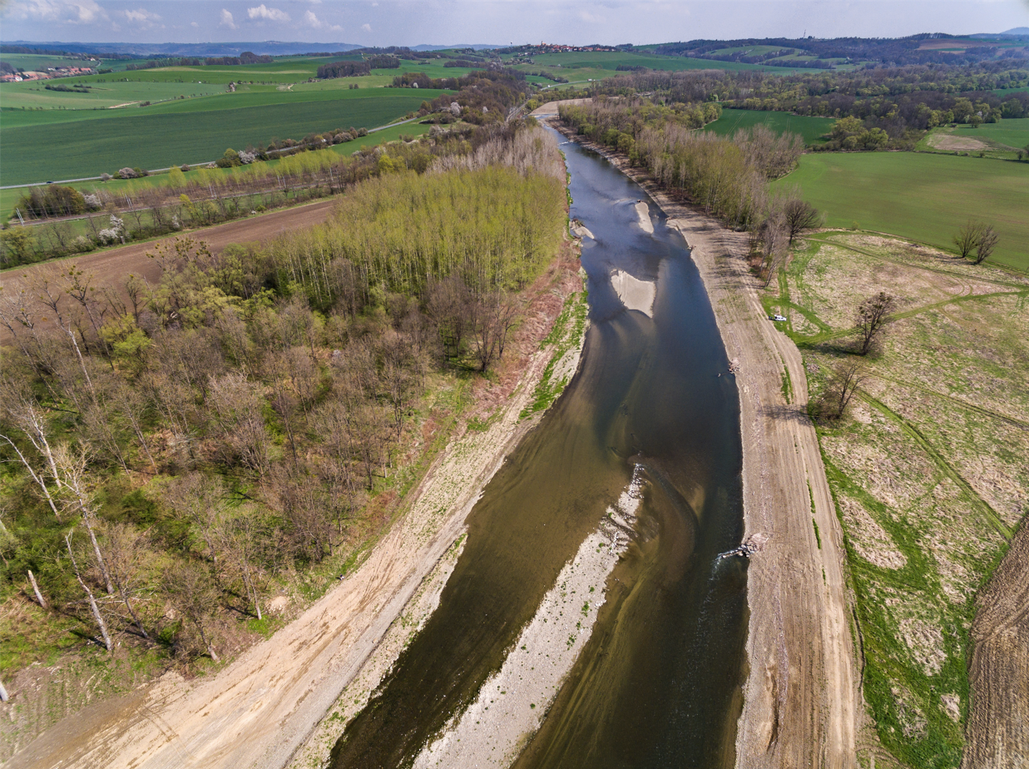
Povodí Moravy přírodě blízké Ing. David Veselý

Slide 20
Napojení odstavených ramen Dyje
Povodí Moravy přírodě blízké Ing. David Veselý

Slide 21
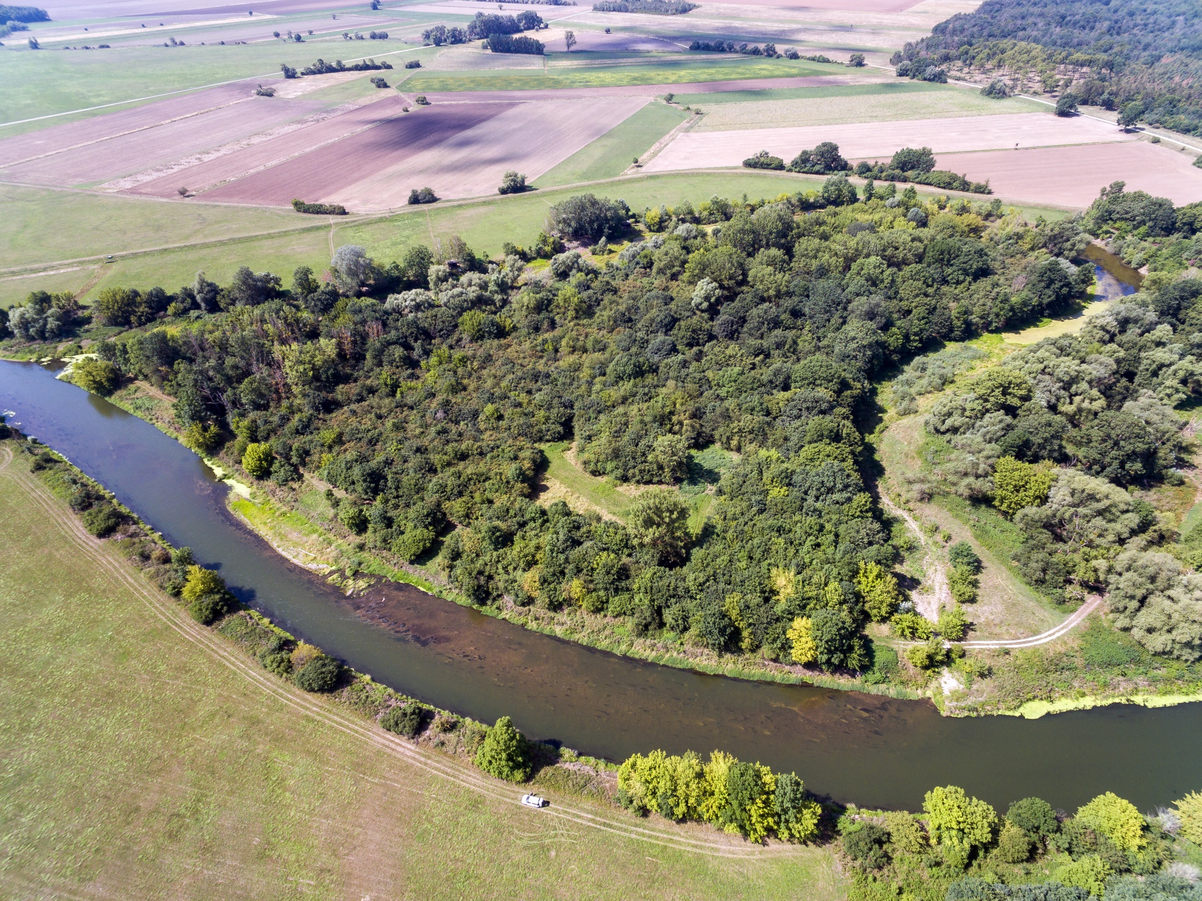
Povodí Moravy přírodě blízké Ing. David Veselý

Slide 22
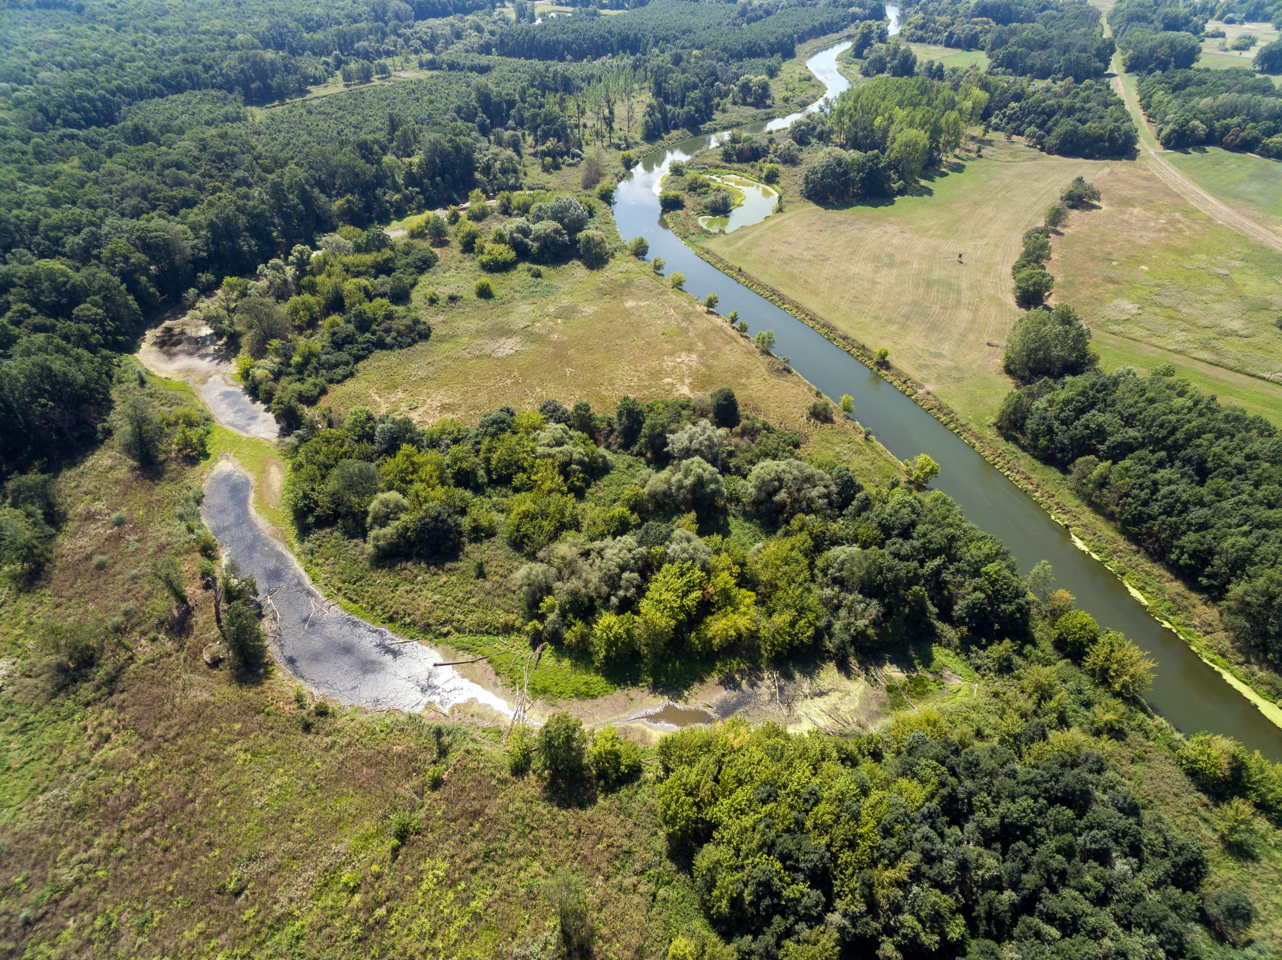
Povodí Moravy přírodě blízké Ing. David Veselý

Slide 23
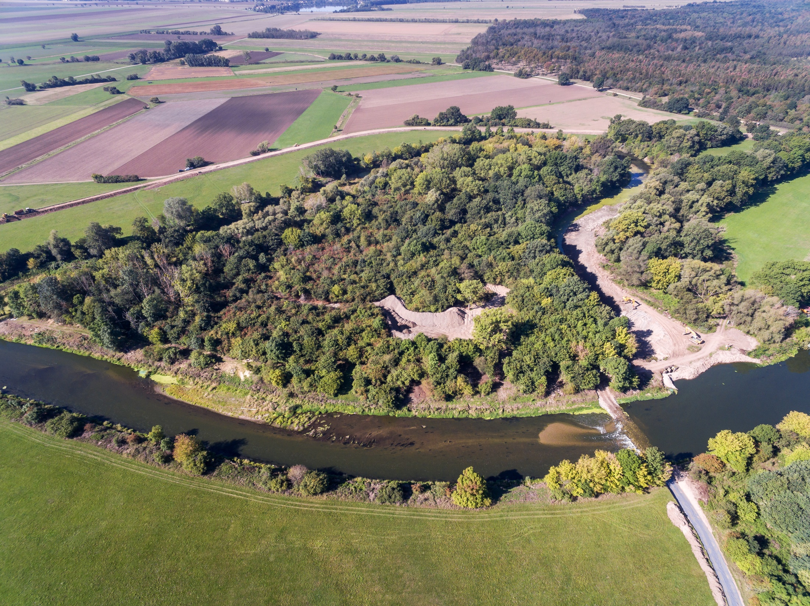
Povodí Moravy přírodě blízké Ing. David Veselý

Slide 24
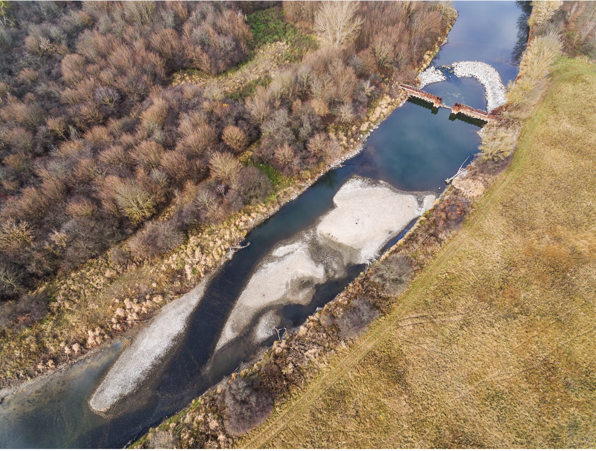
Povodí Moravy přírodě blízké Ing. David Veselý

Slide 25
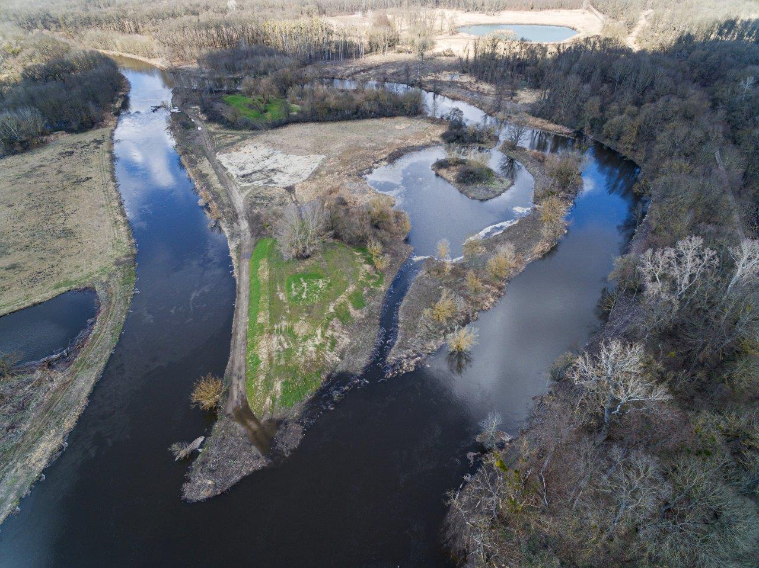
Povodí Moravy přírodě blízké Ing. David Veselý

Slide 26
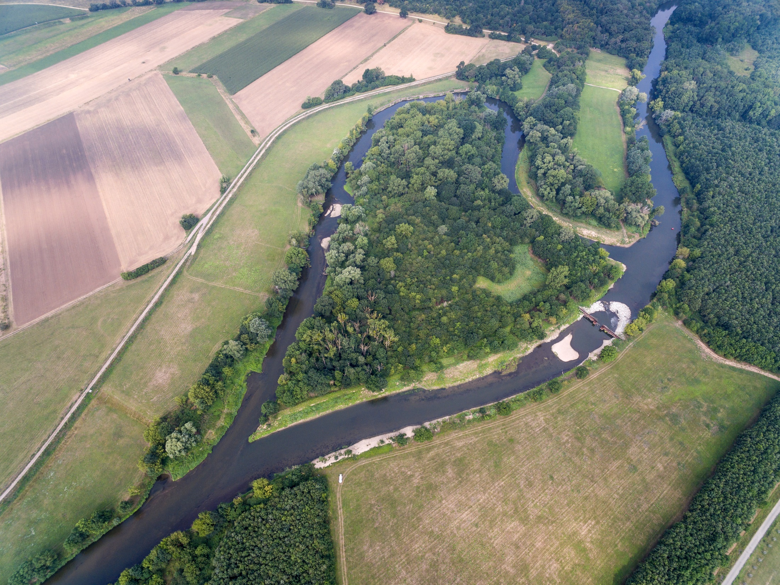
Povodí Moravy přírodě blízké Ing. David Veselý

Slide 27
Obnovení přirozeného vodního režimu Dyje Retenční prostor Novosedly
Povodí Moravy přírodě blízké Ing. David Veselý

Slide 28
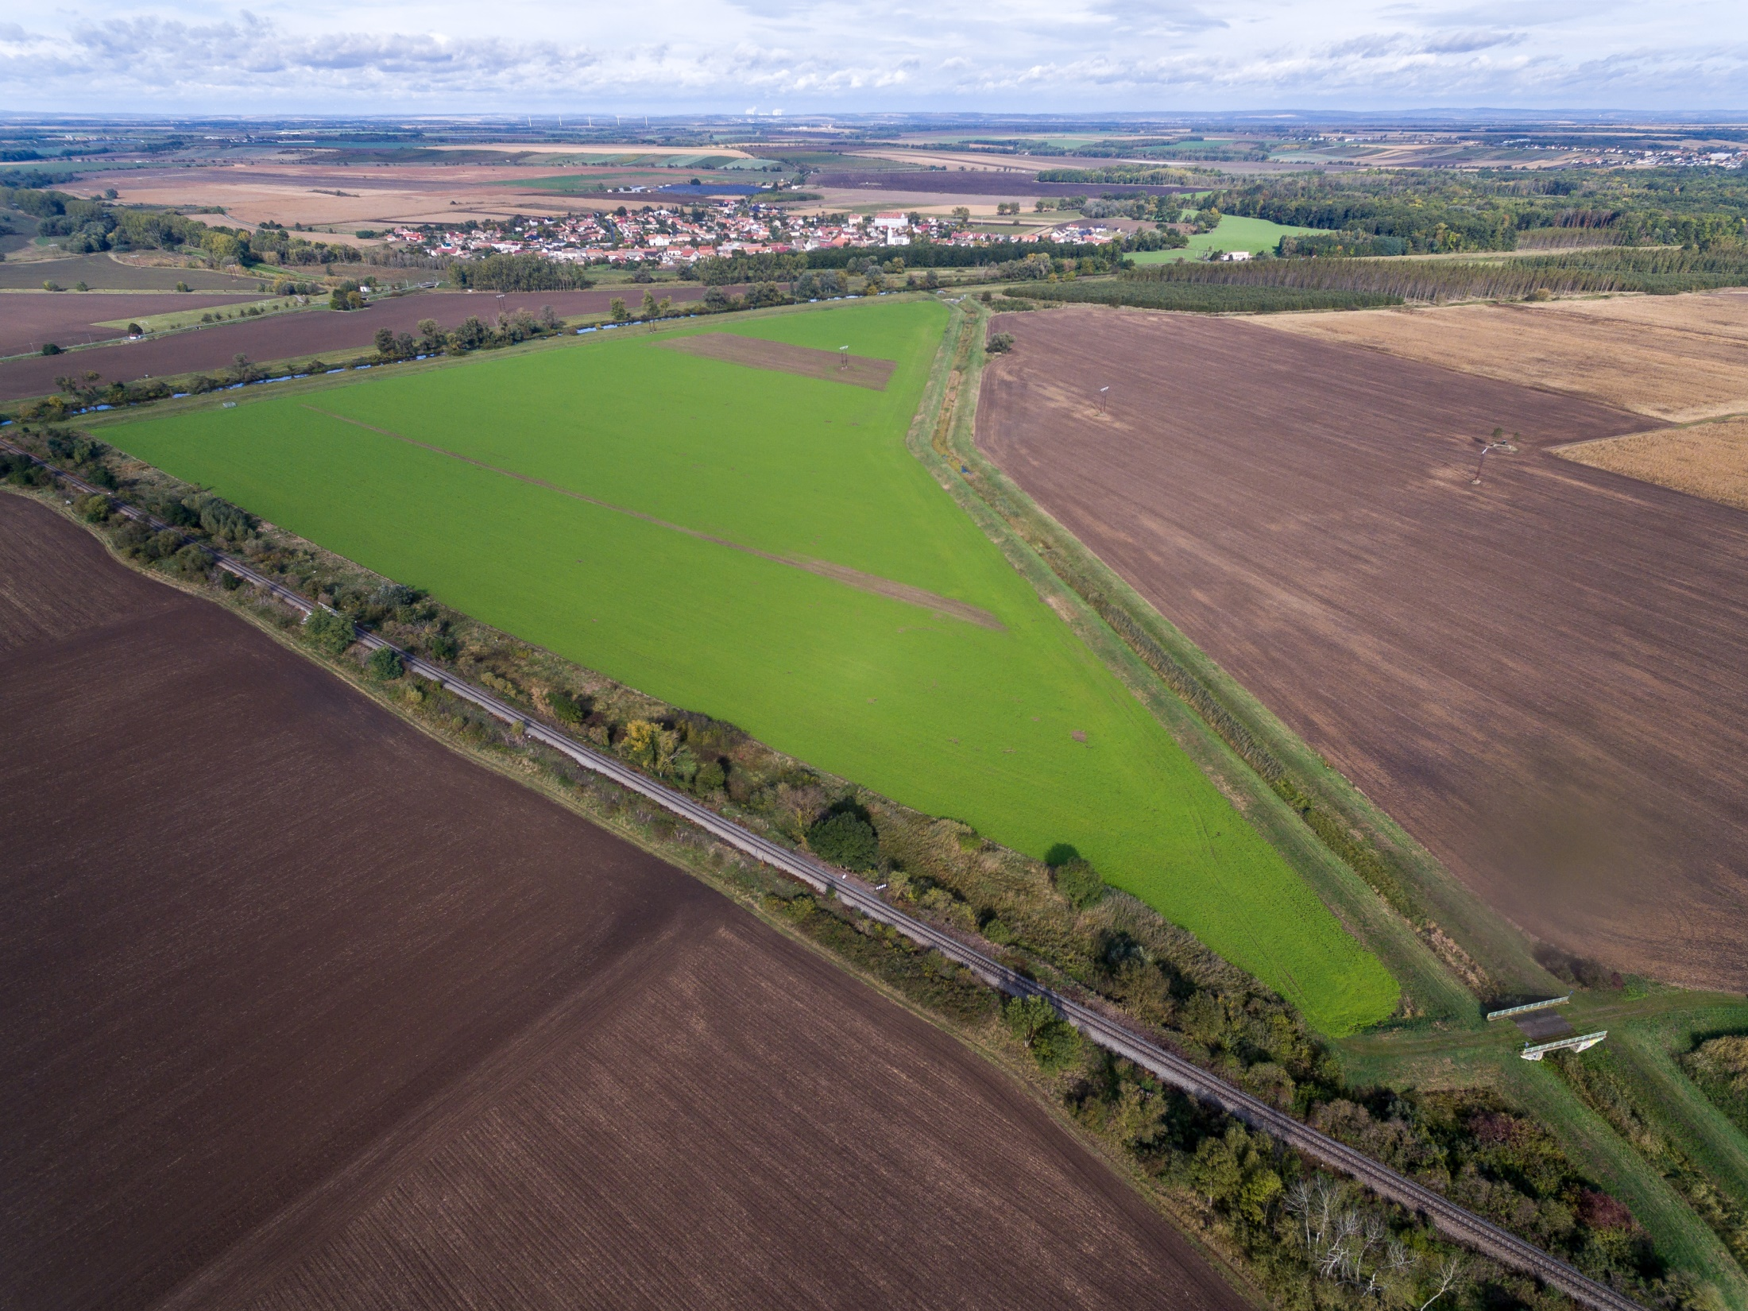
Povodí Moravy přírodě blízké Ing. David Veselý

Slide 29
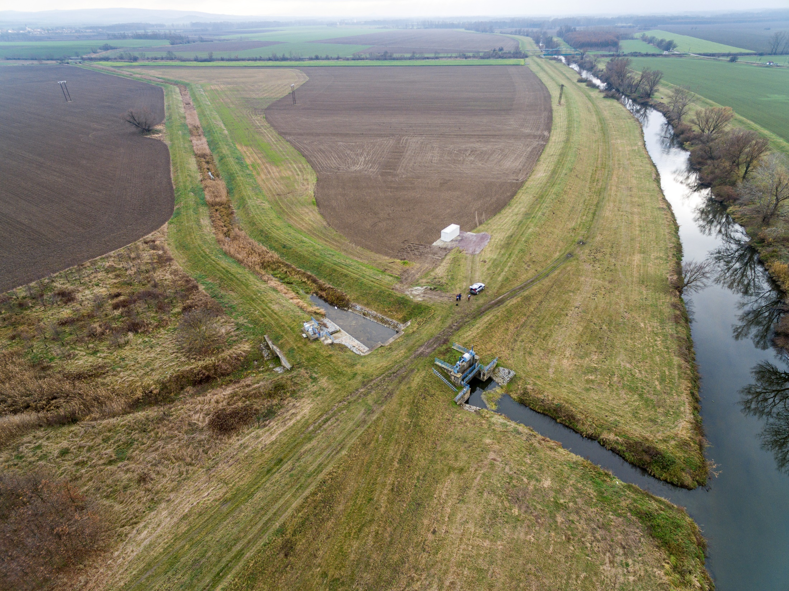
Povodí Moravy přírodě blízké Ing. David Veselý

Slide 30
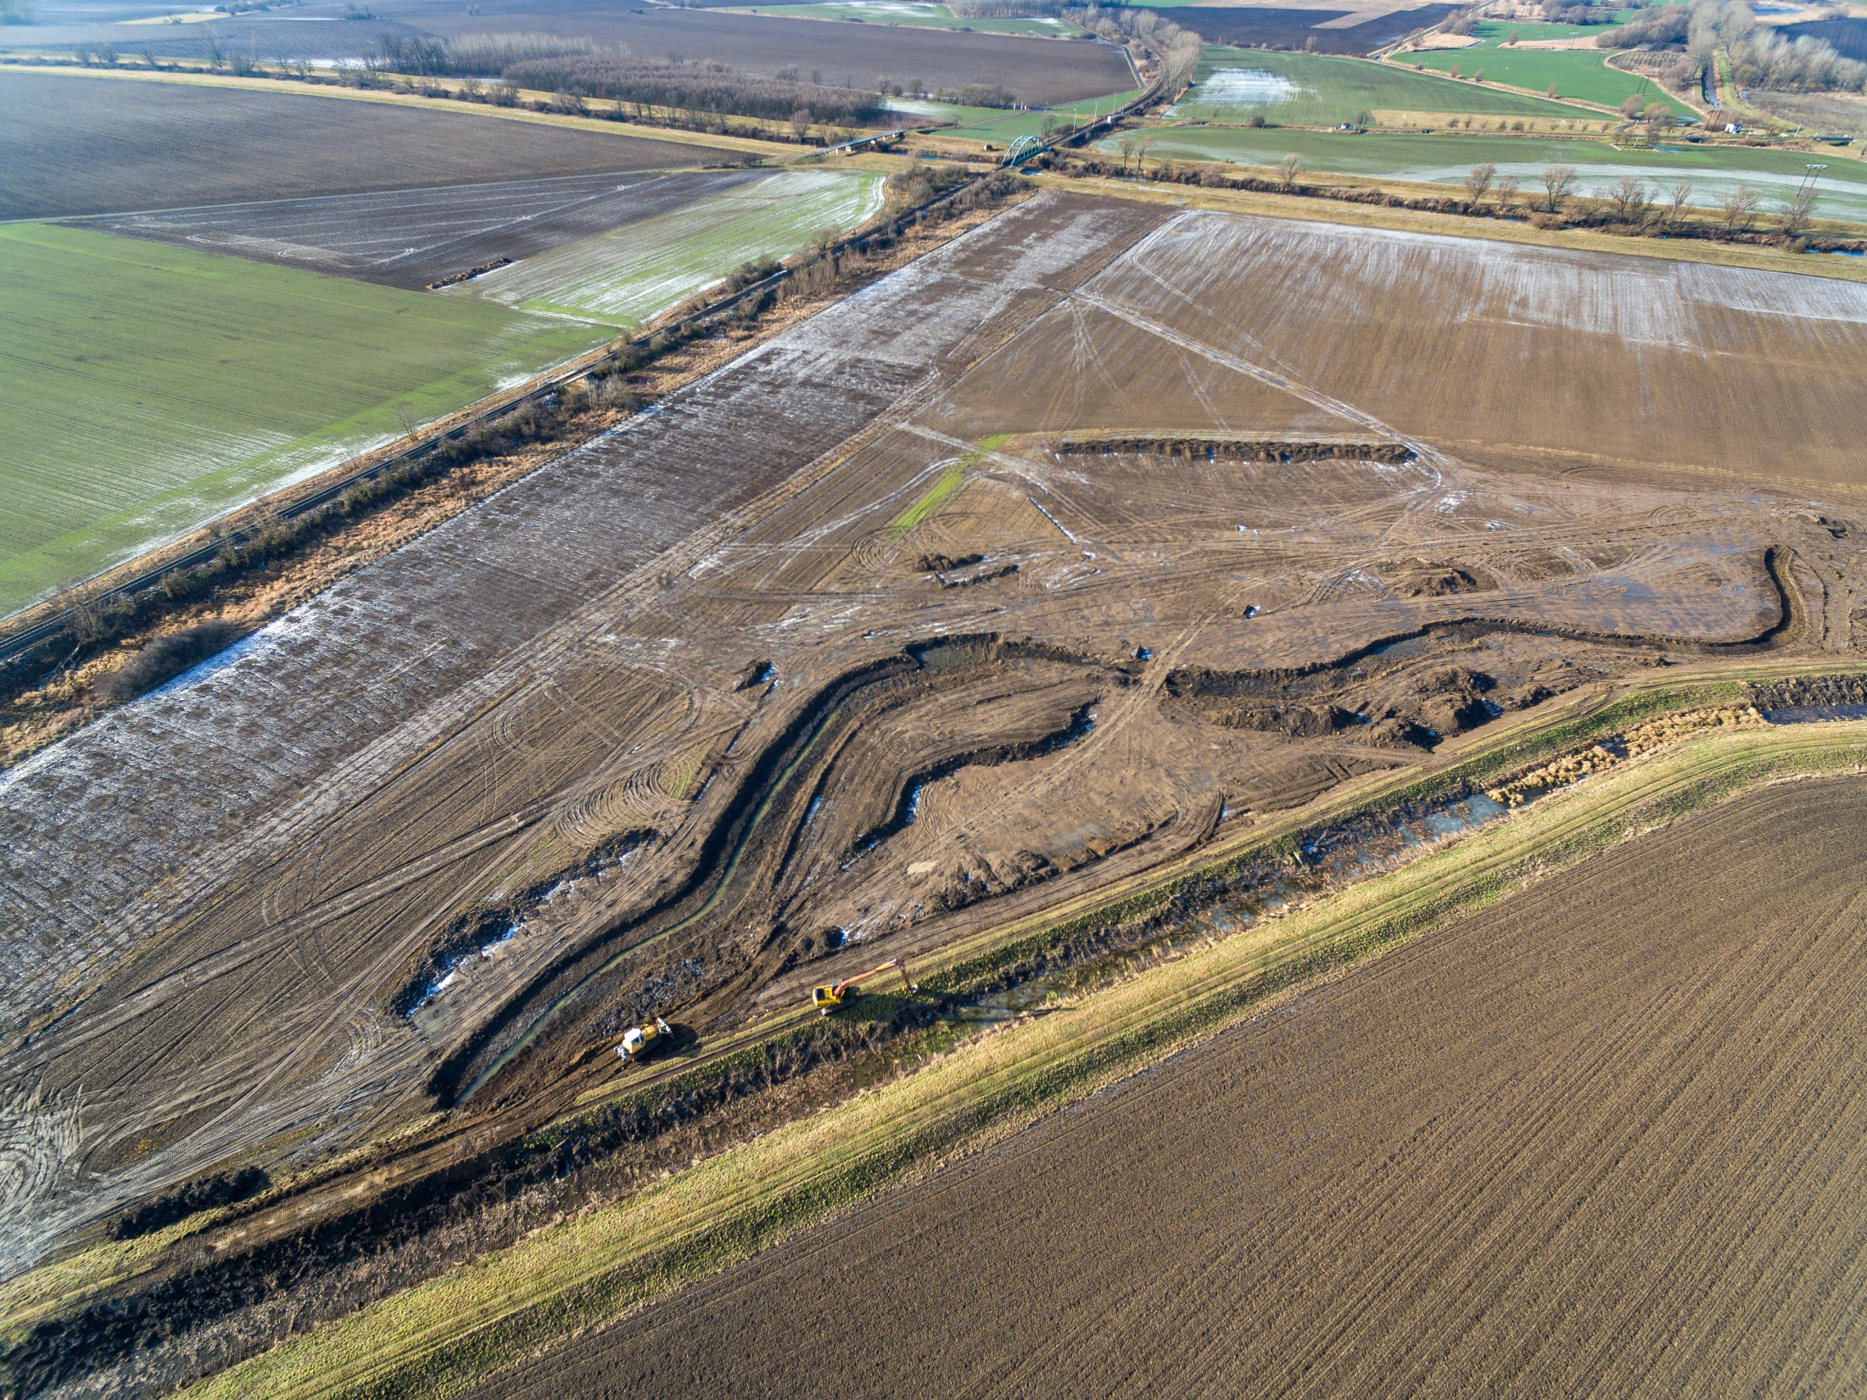
Povodí Moravy přírodě blízké Ing. David Veselý

Slide 31
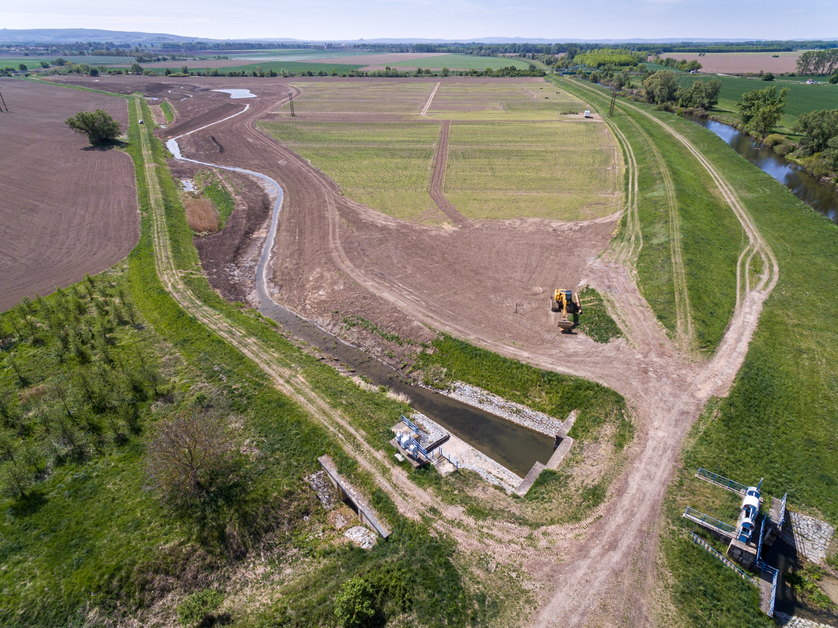
Povodí Moravy přírodě blízké Ing. David Veselý

Slide 32
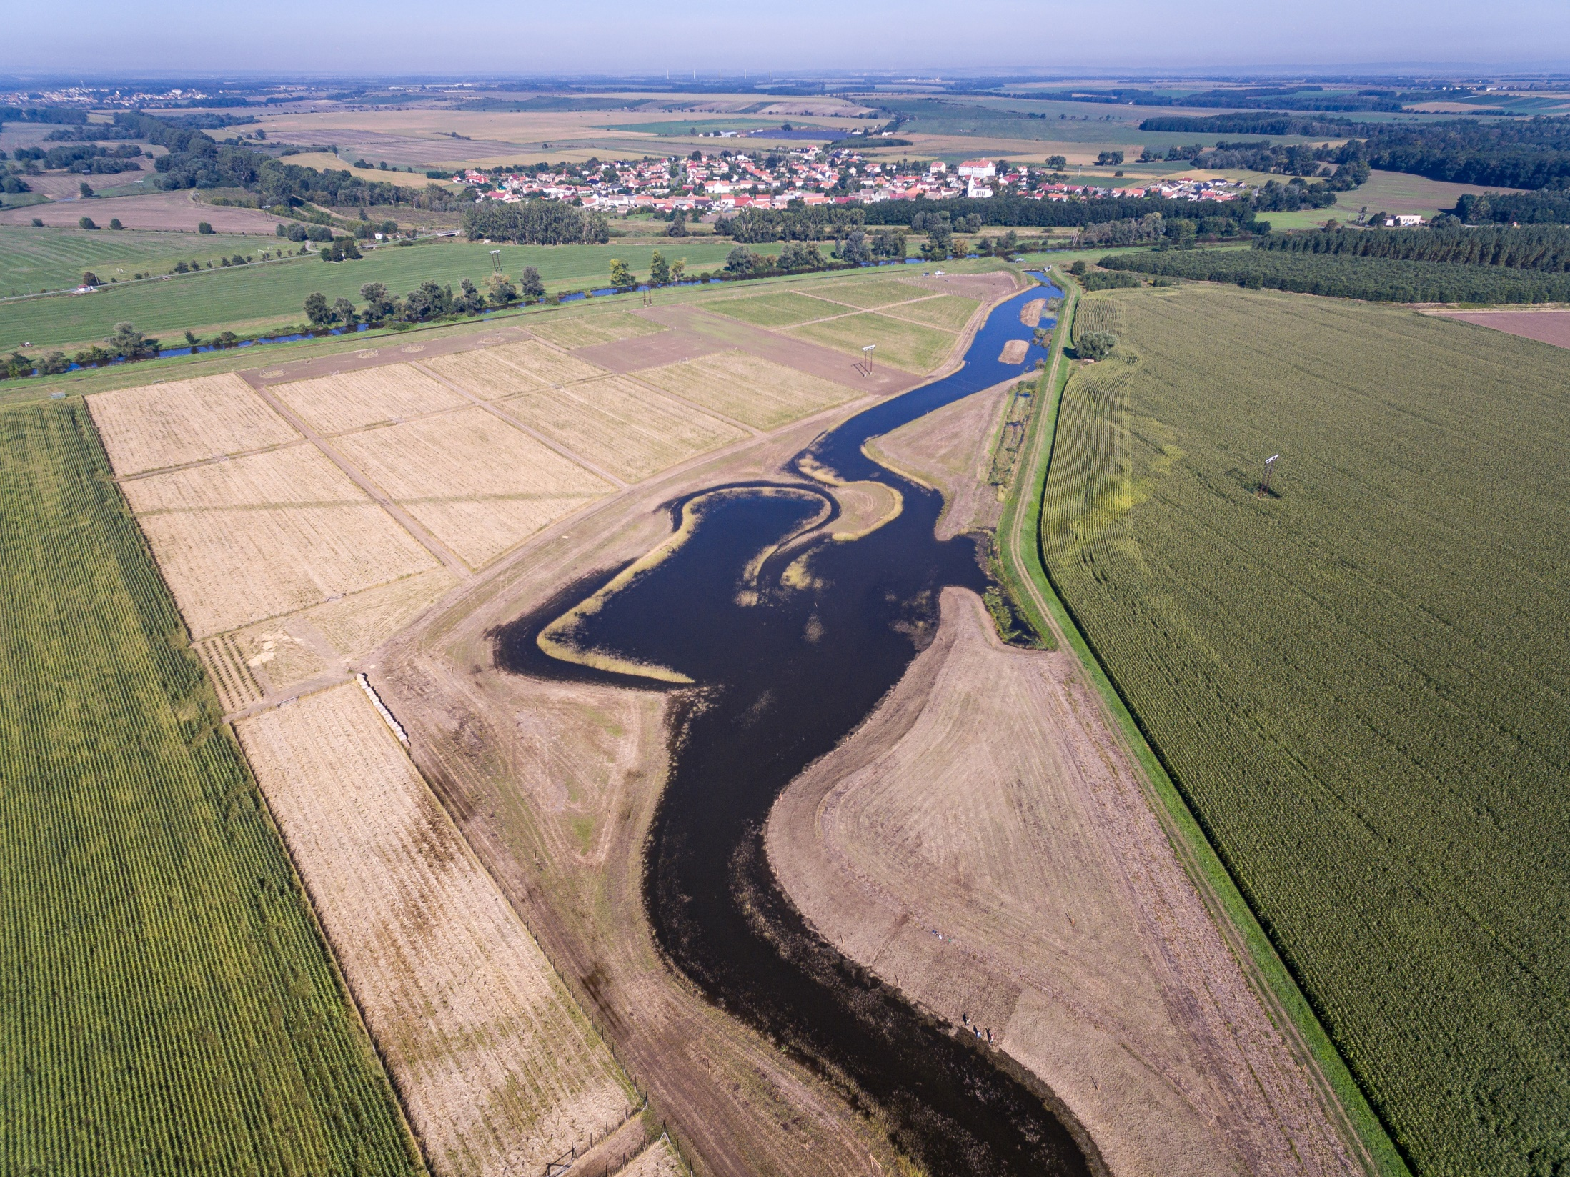
Povodí Moravy přírodě blízké Ing. David Veselý

Slide 33
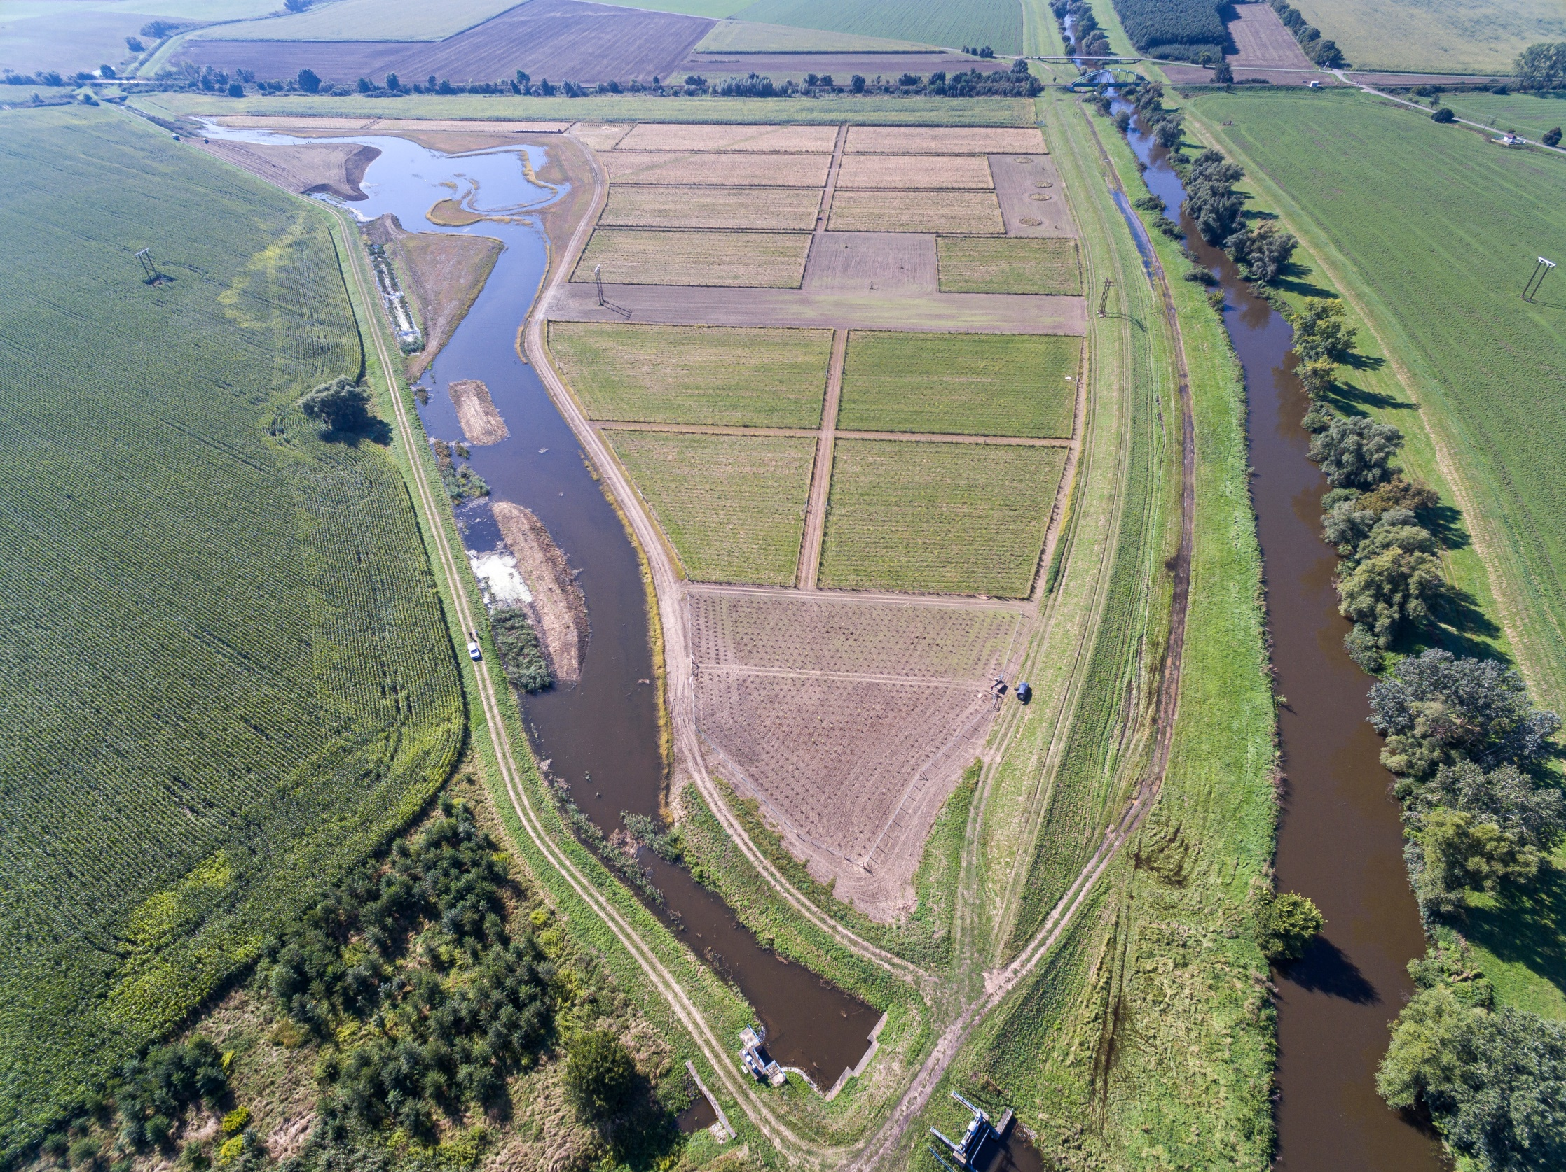
Povodí Moravy přírodě blízké Ing. David Veselý

Slide 34
Trkmanka – v souladu se zemědělskou krajinou
Povodí Moravy přírodě blízké Ing. David Veselý

Slide 35
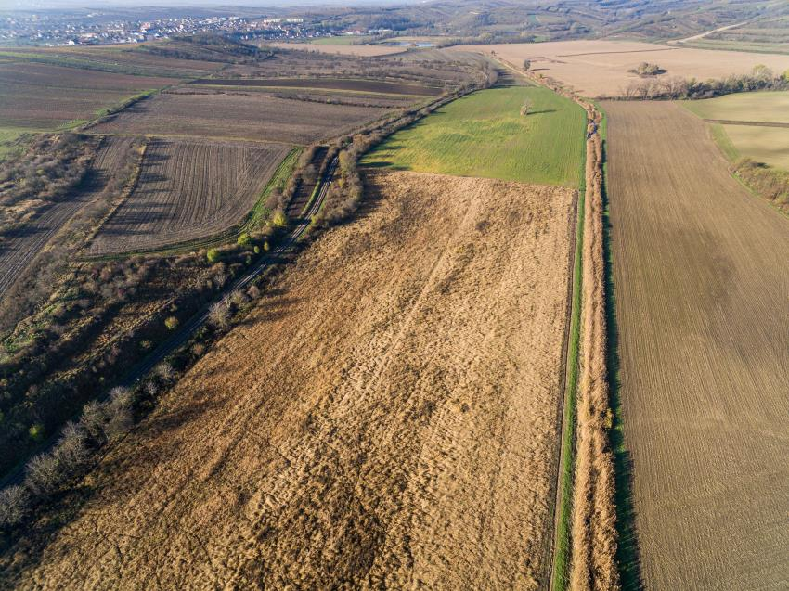
Povodí Moravy přírodě blízké Ing. David Veselý

Slide 36
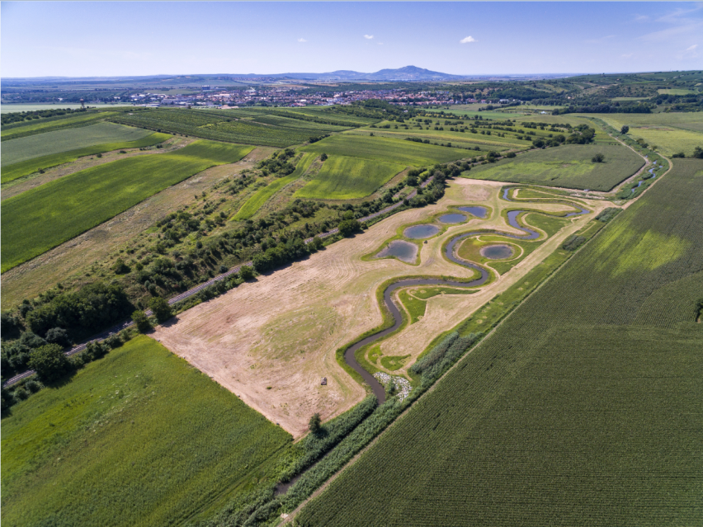
Povodí Moravy přírodě blízké Ing. David Veselý

Slide 37
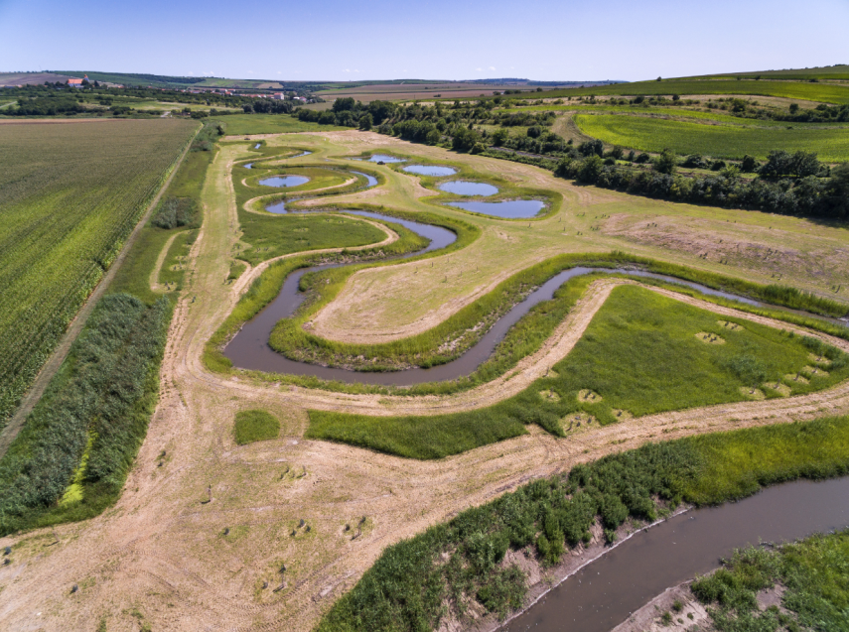
Povodí Moravy přírodě blízké Ing. David Veselý

Slide 38
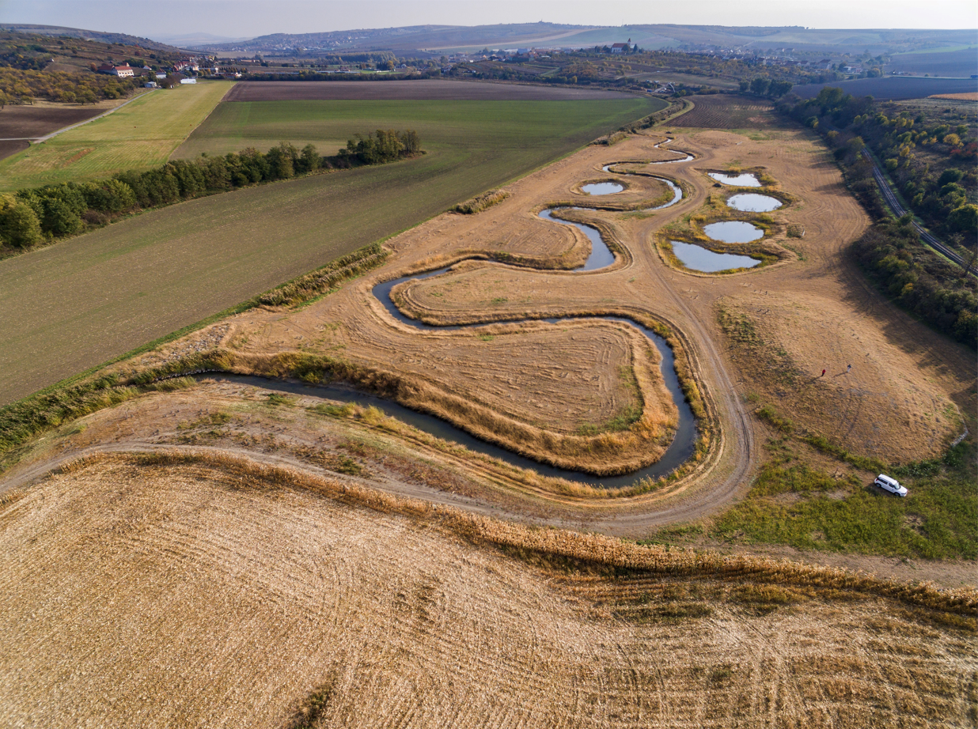
Povodí Moravy přírodě blízké Ing. David Veselý

Slide 39
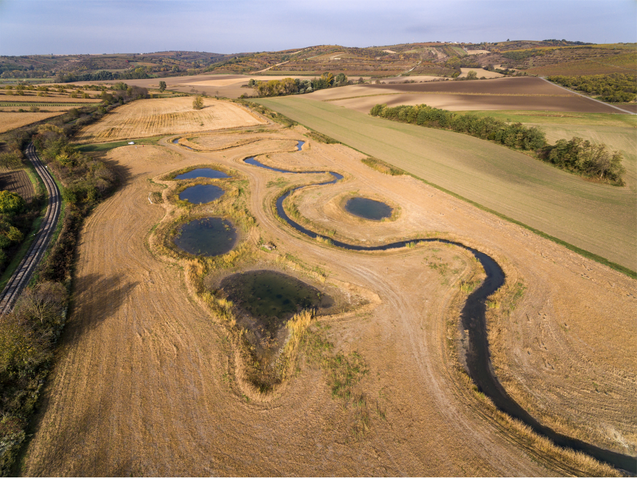
Povodí Moravy přírodě blízké Ing. David Veselý

Slide 40
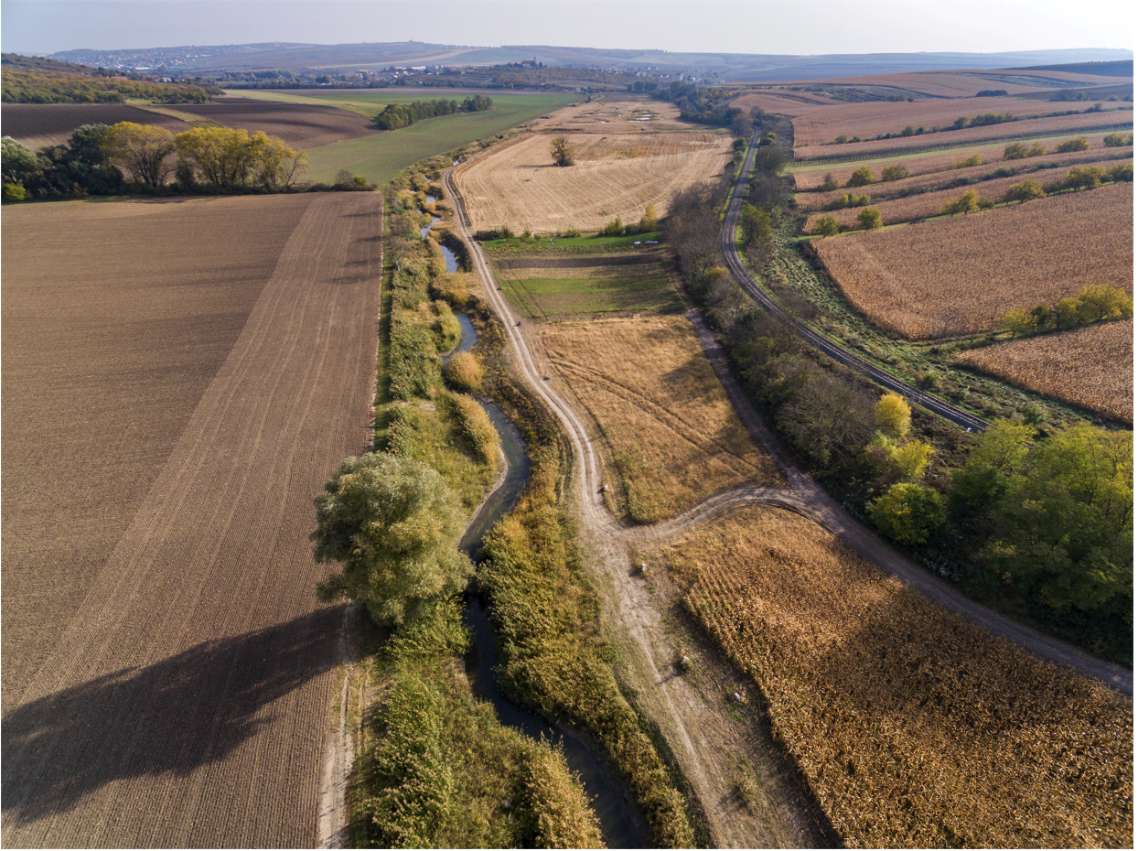
Povodí Moravy přírodě blízké Ing. David Veselý

Slide 41
Děkuji za pozornost

